Slide 1
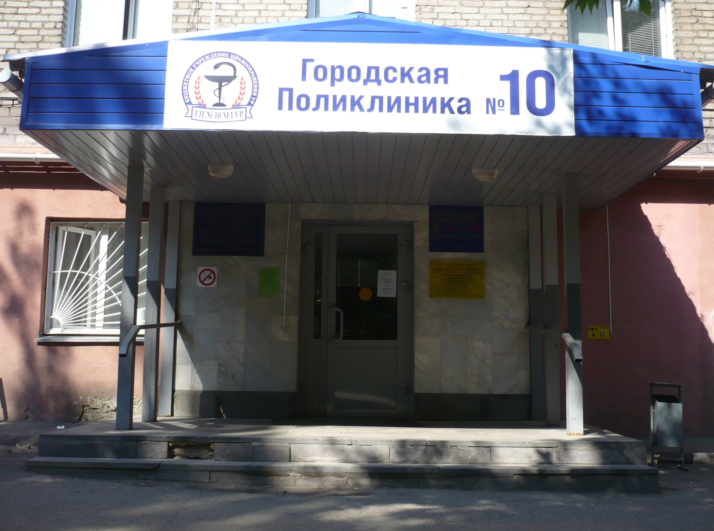
Бережливые технологии в БУЗ УР «ГП №10 МЗ УР»

Slide 2
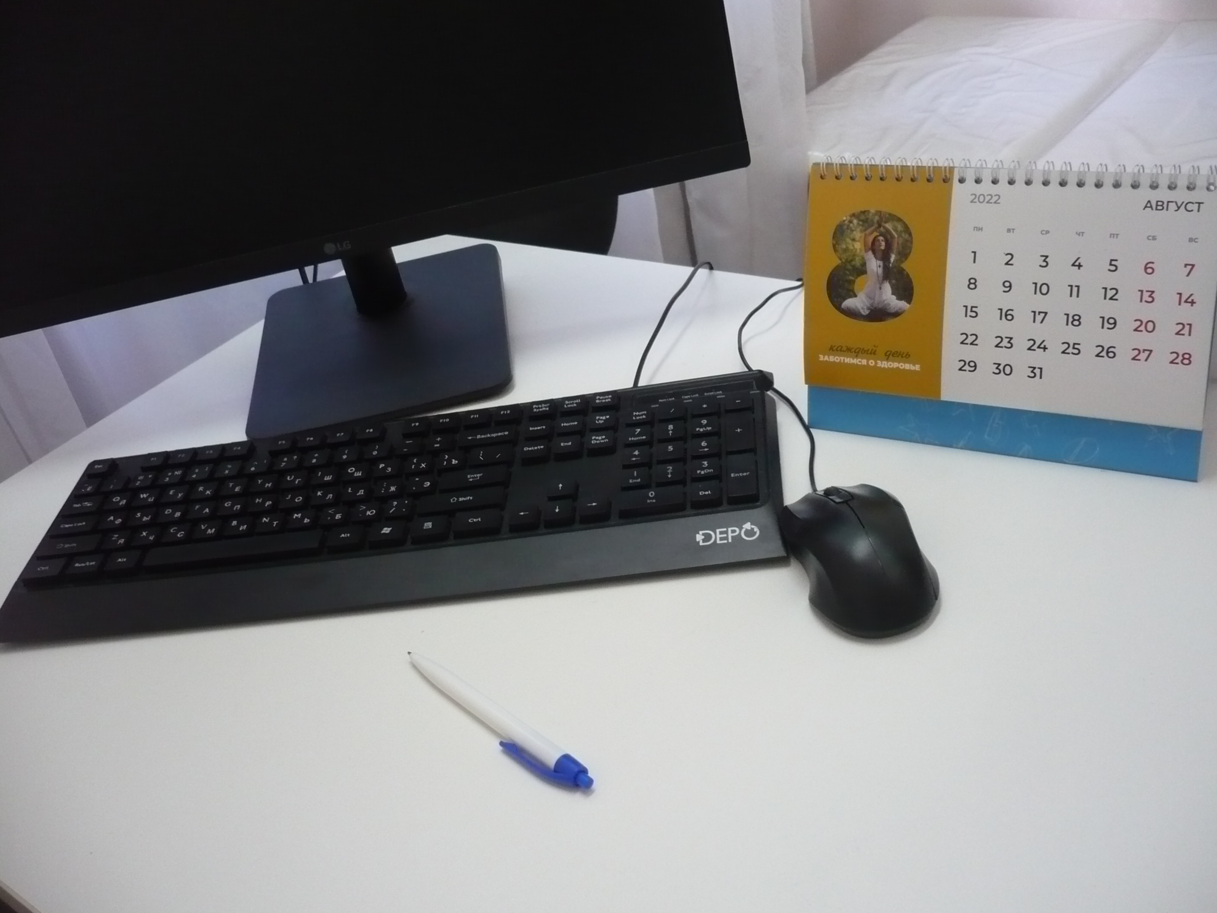
Управление проектами улучшений

Slide 3
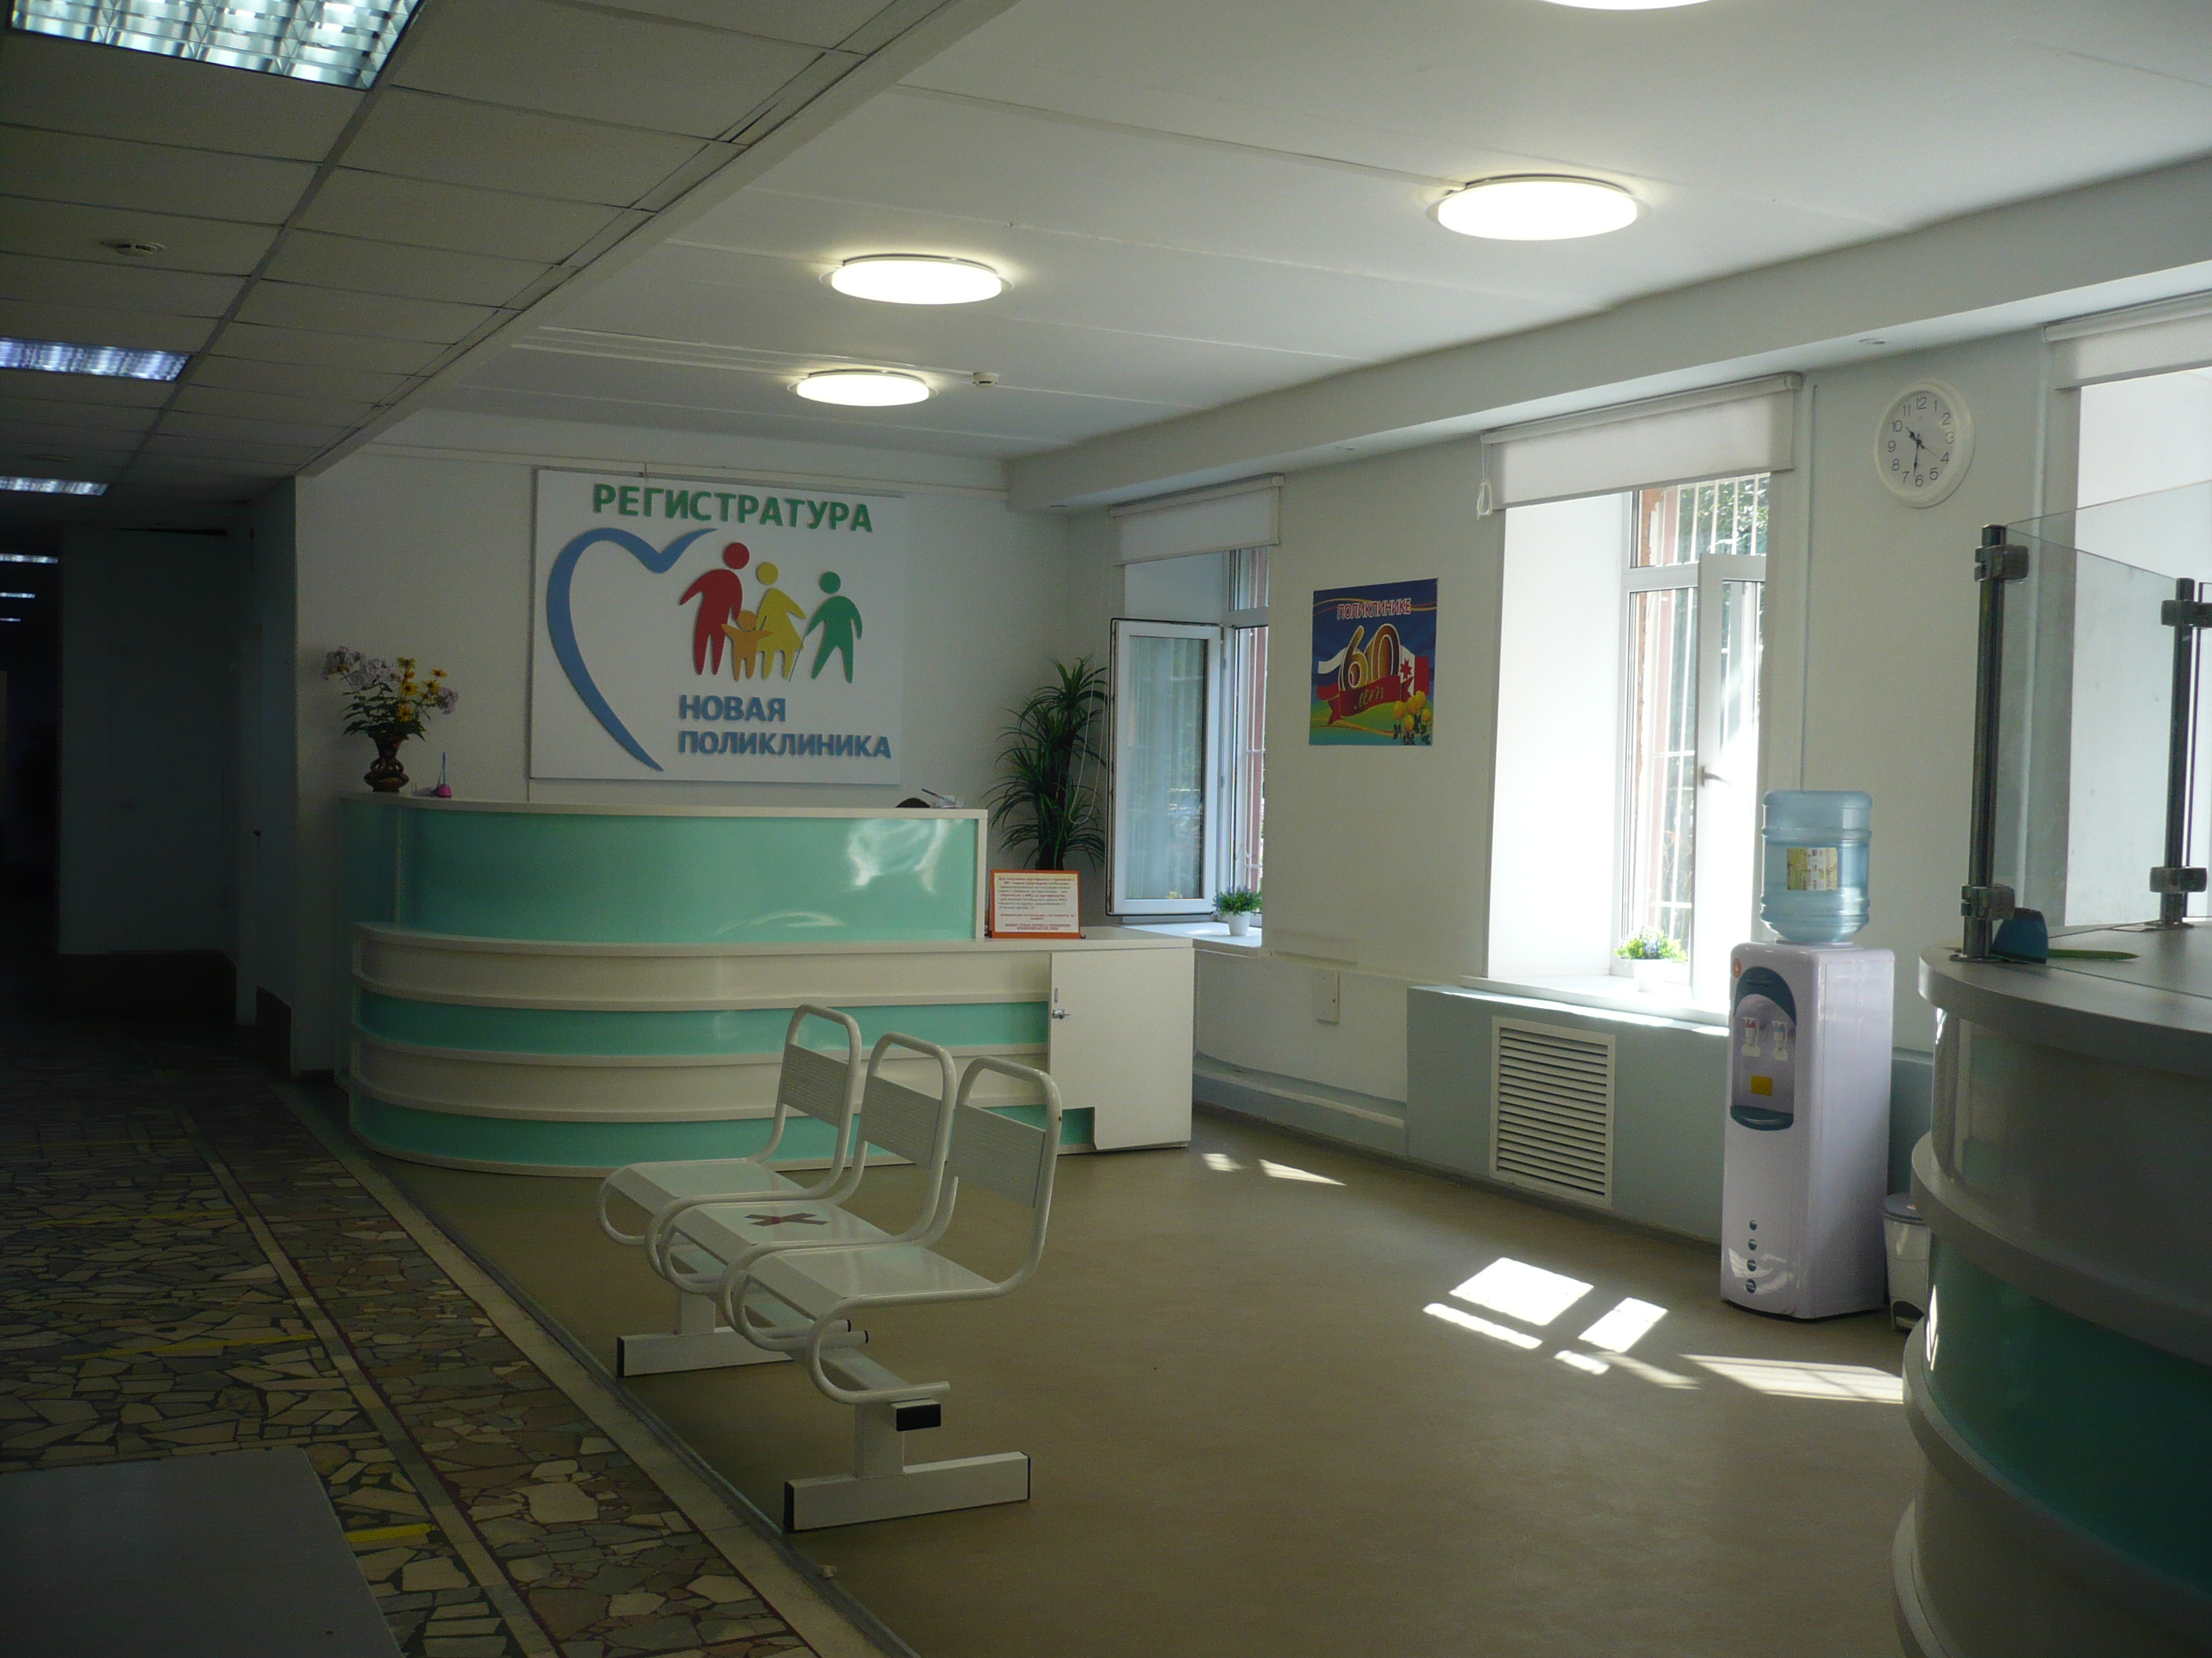
Определены цели и/или миссия организации, для реализации которых создан проверяемый образец
М1 Определены цели и/или миссия организации, для реализации которых создан проверяемый образец
НАША МИССИЯ:
Стремится создавать условия по оказанию доступной, качественной медицинской помощи, направленной на постоянное улучшение здоровья граждан

Slide 4
Стратегическая задача
Увеличение продолжительности жизни до 76 лет к 2024 году
 |  |  |  |  |  |  |  | Х- матрица по управлению качеством и маркетингу БУЗ УР «ГП №10 МЗ УР» (II уровня)
О | Повышение качества диспансерного наблюдения лиц, с БСК |  |  |  |  |  |  | о | о | о |  | ∆ |  | о
О | Повышение активной выявляемости и качества диспансерного наблюдения лиц, с ЗНО |  |  |  |  |  |  |  |  | о |  | ∆ |  | о
О | Повышение у пациентов комплаетности к назначенному врачом лечению |  |  |  |  |  |  | о | о |  |  |  | • | ∆
О | Повышение охвата и эффективности качества проведения диспансеризации и профосмотров |  |  |  |  |  |  |  | • | • | ∆ | ∆ |  | о
О | Повышение культуры населения к ЗОЖ и ежегодным профилактическим мероприятиям (профосмотры, диспансеризация и вакцинация) |  |  |  |  |  |  | • | • | • | ∆ |  |  | ∆
Увеличение продолжительности жизни до 74 лет к 2021 году | Стратегические задачи | Инициативы |  |  |  |  | Мониторинг | Повышение качества диспансерного наблюдения лиц, перенесших ОКС | Повышение качества диспансерного наблюдения пациентов с ХОБЛ и выявляемости рака легких | Повышение качества диспансерного наблюдения пациенток с доброкачественными заболеваниями молочной железы и выявляемости рака молочных желез | Обеспечение амбулаторного приема плановых пациентов врачами строго по времени и по предварительной записи | Всеобщее обслуживания медицинского оборудования (ТРМ) | Повышение эффективности при лечении в ДС, пациентов с ИБС в трудоспособном возрасте | заместитель главного врача по поликлинике | заместитель главного врача по КЭР | заместитель главного врача по ЭВ | главный бухгалтер | заведующая ЛВО | заведующий поликлиникой №2 | начальник ОК | главная медицинская сестра | начальник АХО
 |  | Х
 |  | Результат
О | Оптимизация расходов за счет проектов улучшений - на 25% |  |  |  |  |  |  | • | • | • |  | • | • | О Сильный уровень связи • Средний уровень связи ∆ Низкий уровень связи
О | 100% выполнение план-графика диспансеризации и профосмотров и повышение эффективности качества проведения |  |  |  |  |  |  | ∆ | ∆ | ∆ | ∆ | ∆ | ∆
О | Снижение смертности от БСК до 538,8 на 100 тыс.населения. |  |  |  |  |  |  | о |  |  |  |  | о
О | Снижение смертности от ЗНО до 185,9 на 100 тыс.населения. |  |  |  |  |  |  |  | о | о
О | Качественное динамическое наблюдение лиц, перенесших ОКС - 100% |  |  |  |  |  |  | о
О | Качественное динамическое наблюдение пациенток с доброкачественными образованиями молочной железы - 100% |  |  |  |  |  |  |  |  | о
О | Качественное динамическое наблюдение пациентов с ХОБЛ - 100% |  |  |  |  |  |  |  | о
О | Повышение эффективности в динамическом наблюдении при лечении в ДС, пациентов с ИБС в трудоспособном возрасте - на 25% |  |  |  |  |  |  | • |  |  |  |  | о
Тактические задачи:
Повышение качества диспансеризации и профилактических медицинских осмотров.
Обеспечение вакцинации в соответствии с Национальным календарем
Повышение активной выявляемости заболеваний с целью своевременного взятия на Д учет
Повышение качества лечебно-профилактических мероприятий , состоящих на диспансерном учете
Высокий уровень реабилитационных мероприятий
Повышение грамотности прикрепленного населения по ЗОЖ
Повышение комплаентности у пациентов
Высокая укомплектованность кадрами
Высокая удовлетворенность населения оказанием медицинской помощи
Совершенствование корпоративной культуры и системы мотивации сотрудников

Slide 5
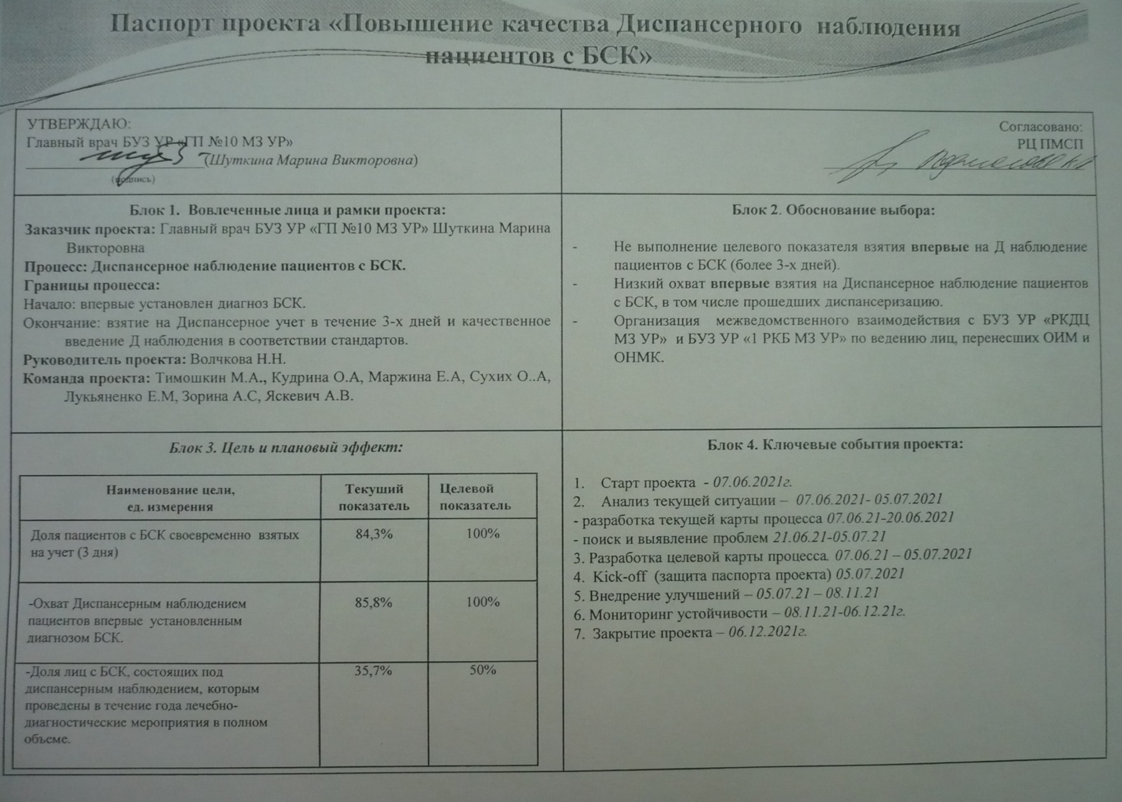
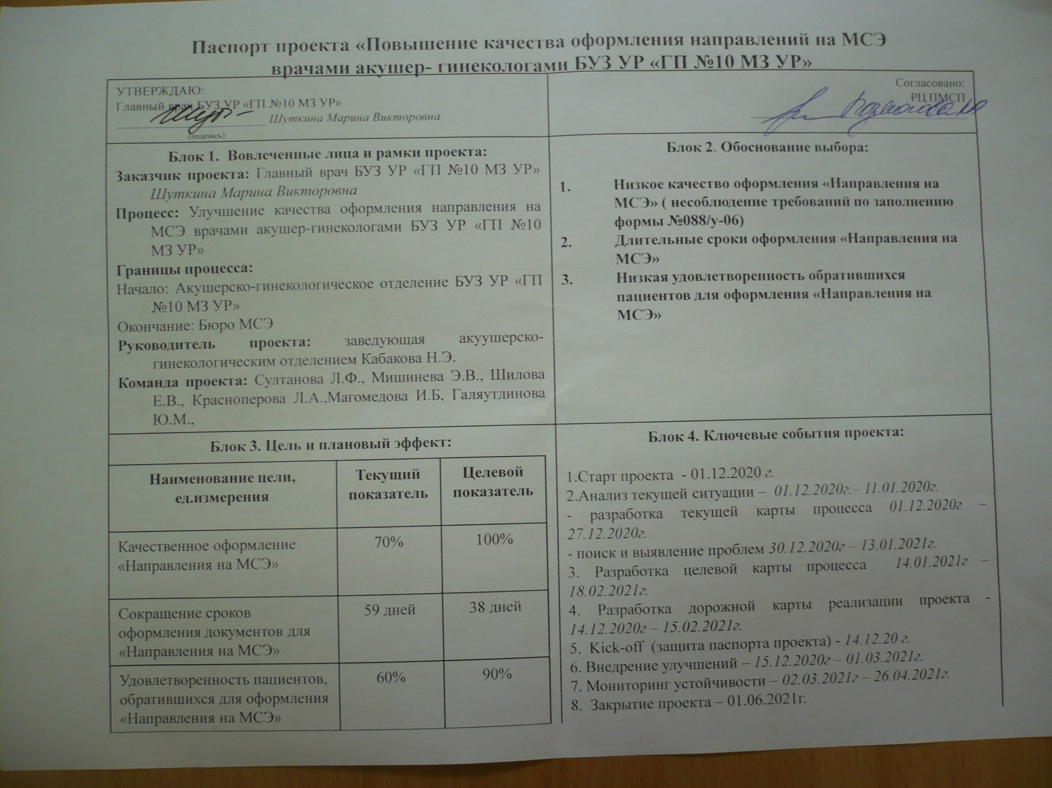
М2 В паспортах проектов представлено корректное определение улучшаемого процесса и его границ
В начале реализации любого проекта определяется процесс для улучшения, его границы, что фиксируется в паспортах проектов
Процесс: «Диспансерное наблюдение пациентов с БСК»
Границы процесса:
Начало: впервые установлен диагноз БСК
Окончание: взятие на Д учет в течение 3-х дней и качественное Д наблюдение в соответствии стандартов.
Процесс: Улучшение качества оформления направления на МСЭ врачами акушер-гинекологами БУЗ УР «ГП №10 МЗ УР»
Границы процесса:
Начало: Акушерско-гинекологическое отделение БУЗ УР «ГП №10 МЗ УР»
Окончание: БЮРО МСЭ

Slide 6
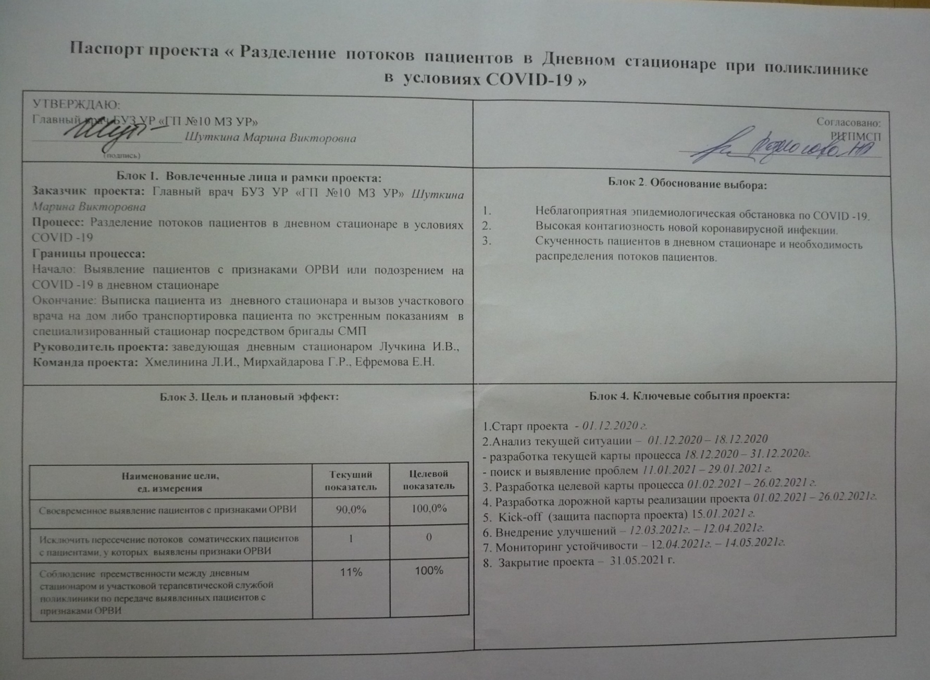
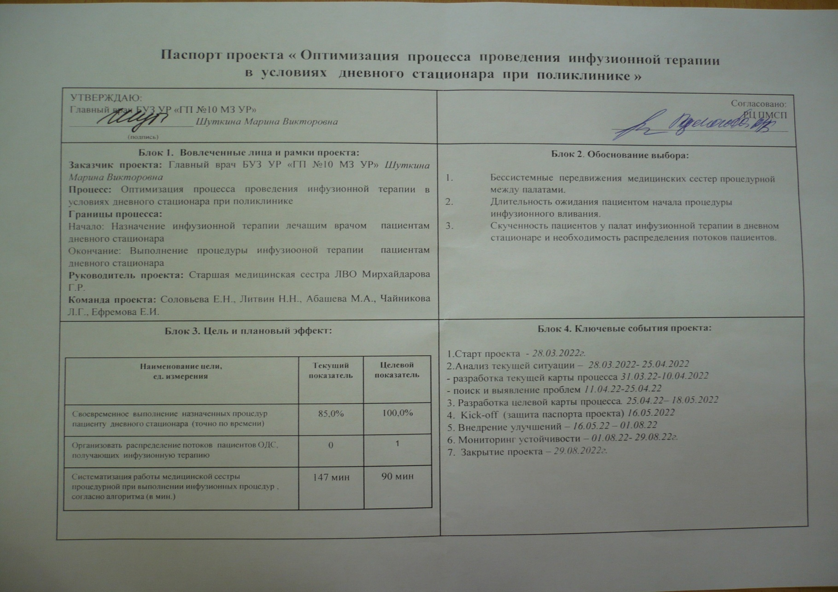
М3 В паспортах проектов представлено обоснование для понимания, зачем и почему важна реализация проекта
Блок 2. Обоснование выбора:
Неблагоприятная эпидемиологическая обстановка по COVID -19;
Высокая контагиозность новой коронавирусной инфекции;
Скученность пациентов в дневном стационаре и необходимость распределения потоков пациентов.
Блок 2. Обоснование выбора:
Бессистемные передвижения медицинских сестер по палатам
Длительность ожидания пациентом начала процедуры инфузионного вливания
Скученность пациентов у палат инфузионной терапии в дневном стационаре и необходимость распределения потоков пациентов.

Slide 7
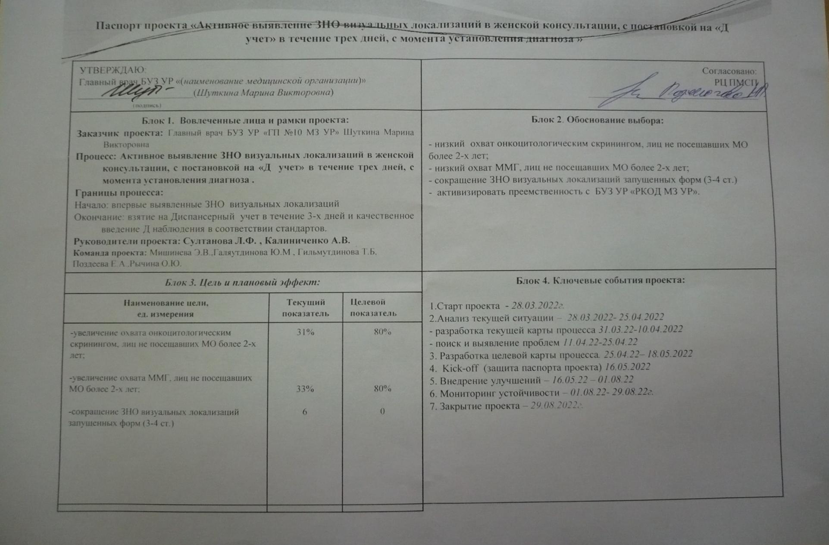
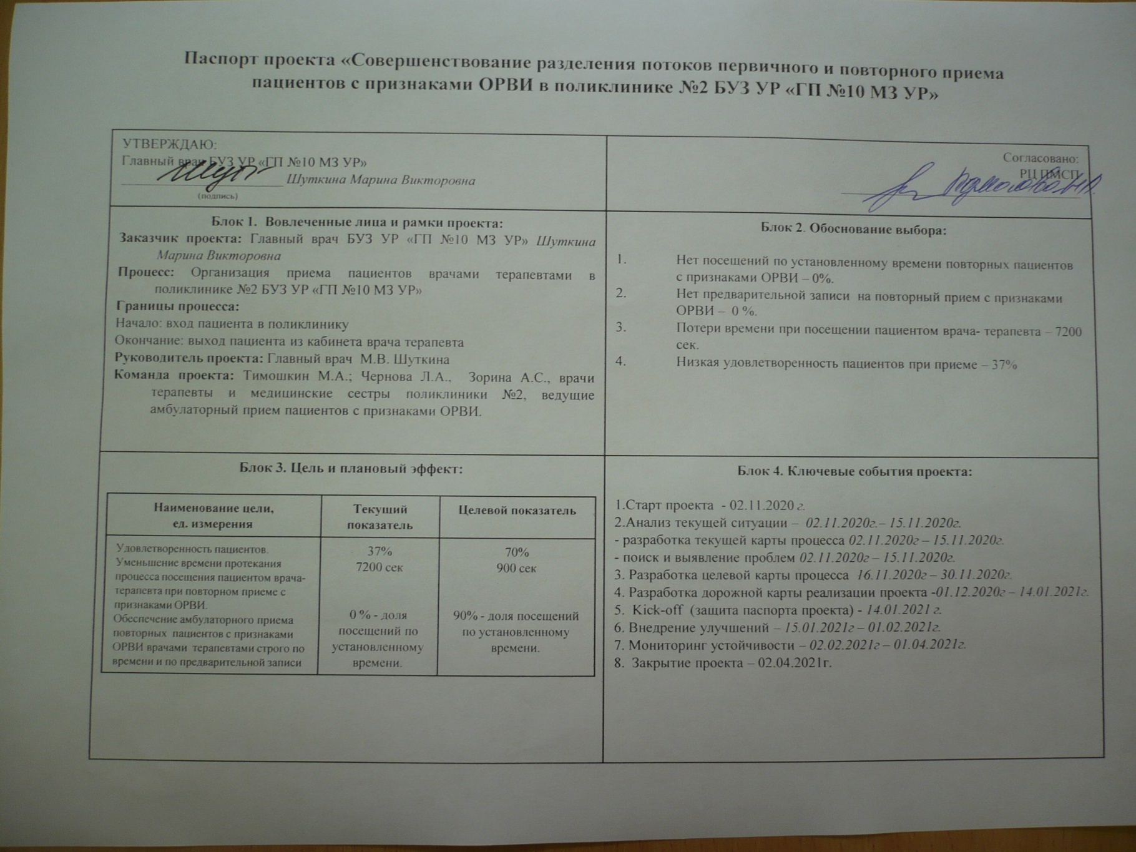
М4 Цели рассмотренных проектов определены корректно, измеримы и отвечают обоснованию проекта
Наименование цели, ед. измерения | Текущий показатель | Целевой показатель
Увеличение охвата онкоцитологическим скринингом, лиц не посещавших МО более 2-х лет (%) | 31 | 80
Увеличение охвата ММГ, лиц не посещавших МО более 2-х лет (%) | 33 | 80
Сокращение ЗНО визуальных локализаций запущенных форм (3-4 стадия) (%) | 6 | 0
Наименование цели, ед. измерения | Текущий показатель | Целевой показатель
Удовлетворенность пациентов (%) | 37 | 70,0
Уменьшение времени протекания процесса посещения пациентом врача терапевта при повторном приеме с признаками ОРВИ (сек) | 7200 | 900
Обеспечение амбулаторного приема повторных пациентов врачами терапевтами строго по времени и предварительной записи (%) | 0 | 90

Slide 8
М5 Паспорта проектов утверждены заказчиком на соответствующем уровне
Все паспорта проектов утверждаются главным врачом медицинской организации и после защиты проекта руководителем Регионального центра организации первичной медико- санитарной помощи

Slide 9
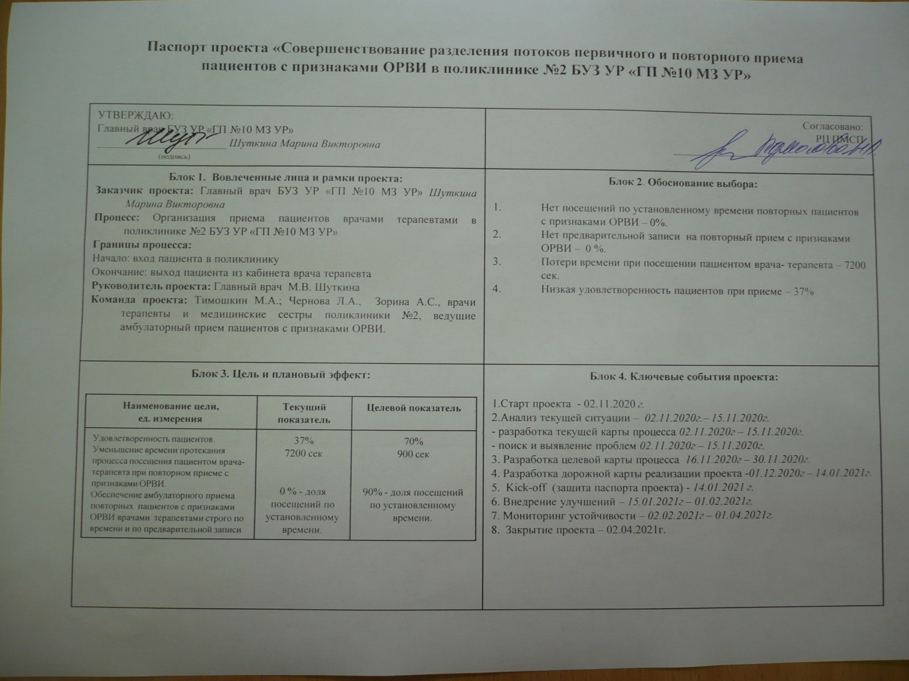
М6 Личный проект первого лица организации
Проект «Совершенствование разделения потоков первичного и повторного приема пациентов с признаками ОРВИ в поликлинике № 2 БУЗ УР «ГП № 10 МЗ УР»
Шуткина Марина Викторовна, Главный врач

Slide 10
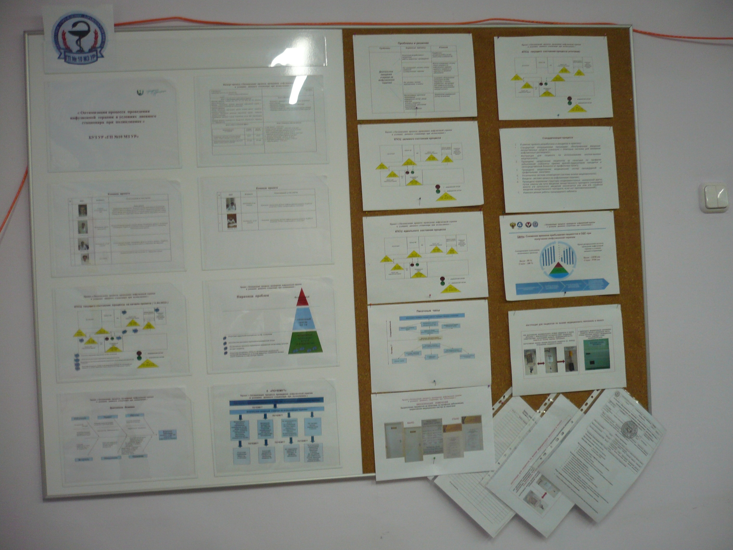
М7 Проекты визуализированы в проектной комнате с достаточной полнотой
Текущие проекты и завершенные проекты визуализируются в проектной комнате: текущие в развернутом виде на отдельных стендах, по завершенным проектам документы размещены в отдельных файлах

Slide 11
М8 При реализации проектов построены карты ПСЦ текущего состояния с фиксацией параметров процесса, соответствующих поставленным целям
В рамках анализа процесса проводится хронометраж и выстраивается карта ПСЦ текущего состояния с фиксацией параметров процесса на момент начала: время протекания процесса, оценка ожидания, возвраты по потоку, количество визитов.

Slide 12
М9 В каждом рассмотренном проекте построены карты ПСЦ целевого состояния
В ПСЦ целевого состояния фиксируем
планируемые изменения после реализации нашего проекта по улучшениям, понимая, что в рамках
проекта не все потери могут быть устранены и не все причины появления проблем возможно выявлены и устранены.

Slide 13
М10 Выявленные проблемы идентифицированы на картах ПСЦ текущего и целевого состояния
Выявленные проблемы индифицируются на картах ПСЦ в виде «Ежей» с нумерацией и прилагается соответственно перечень.

Slide 14
Вовлечение, обучение, мотивация персонала

Slide 15
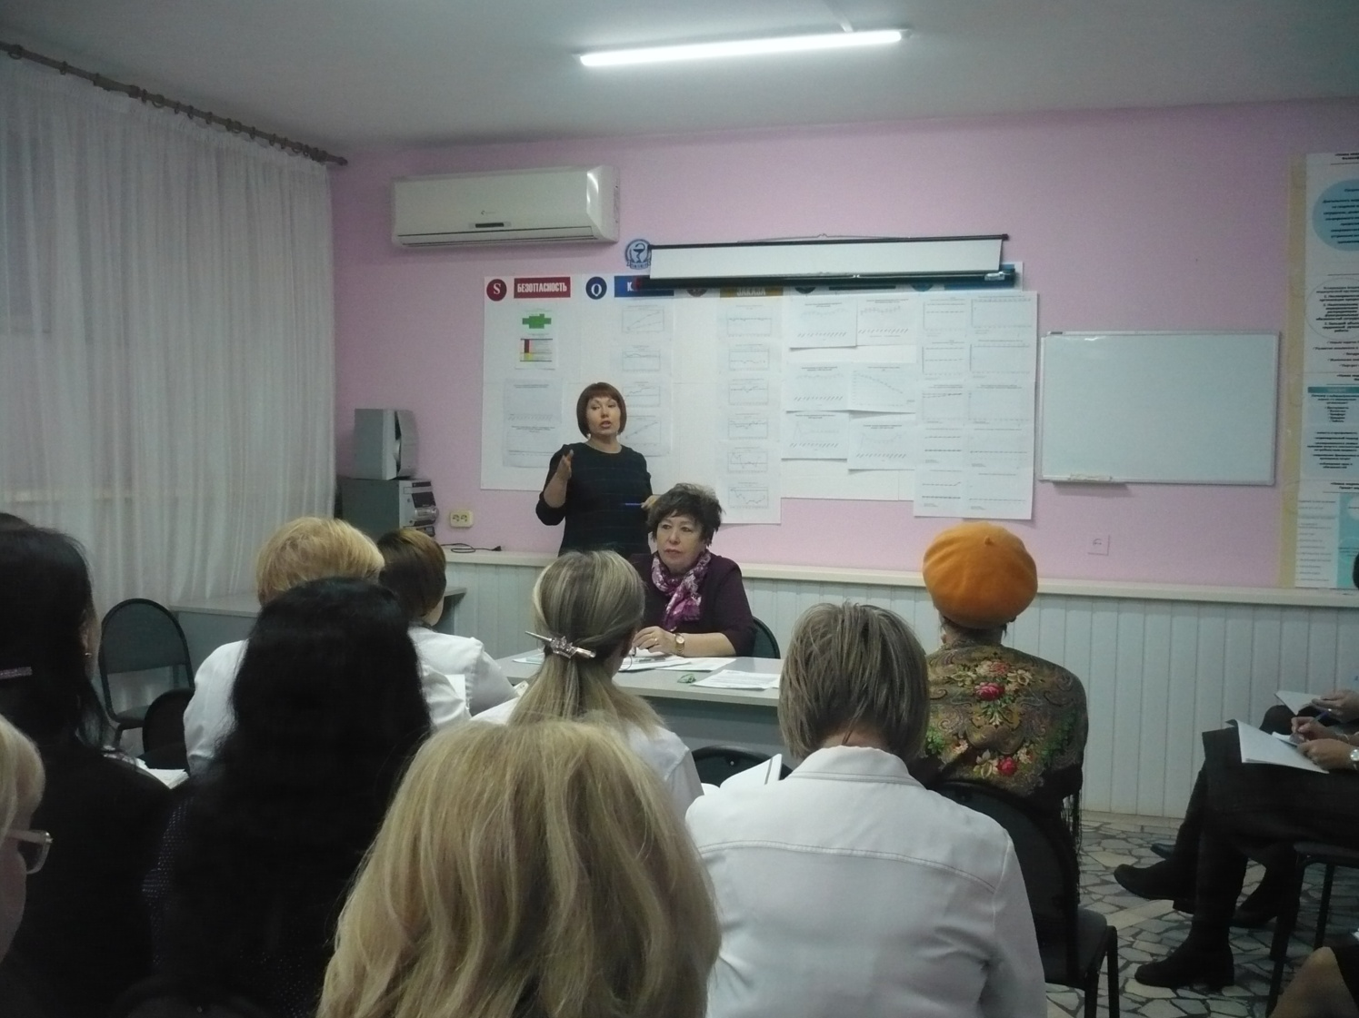
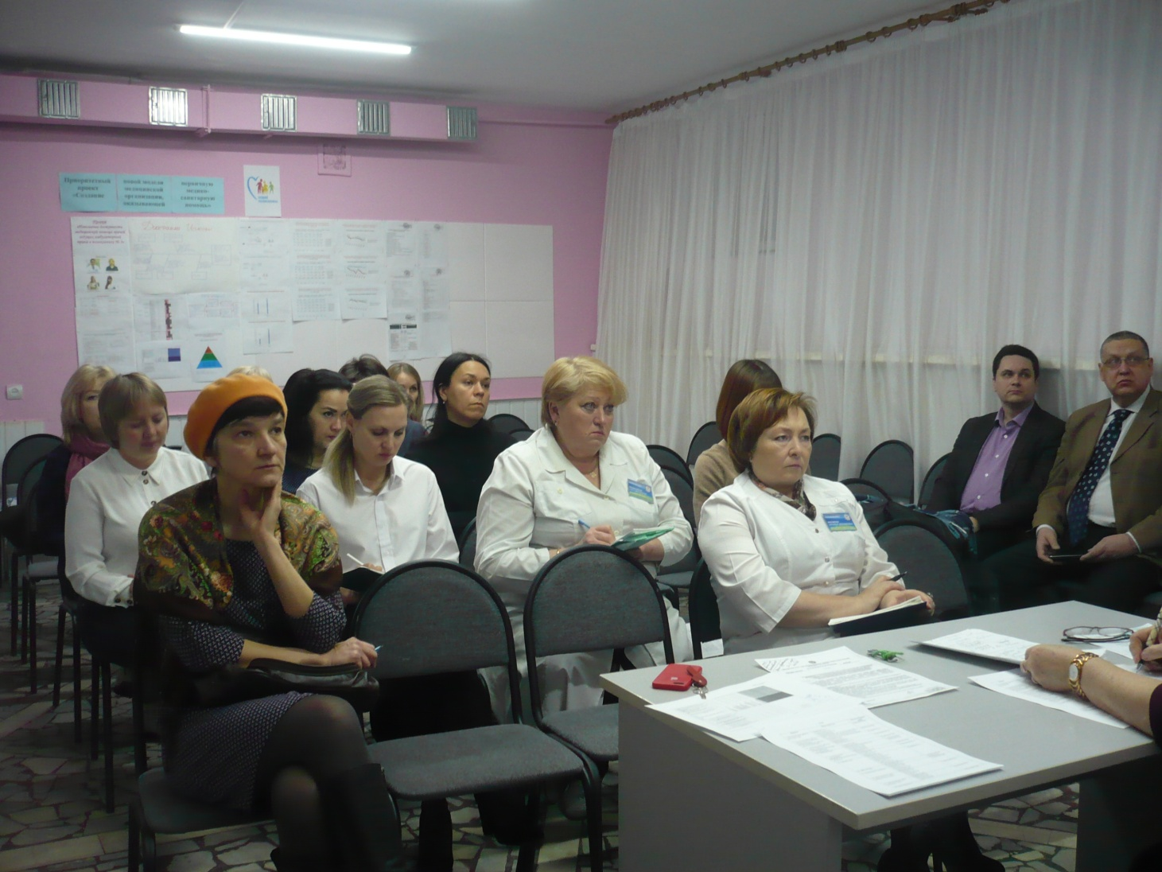
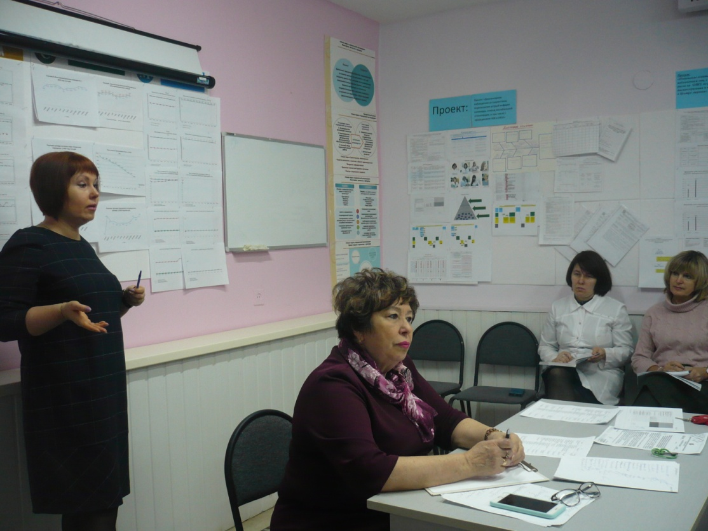
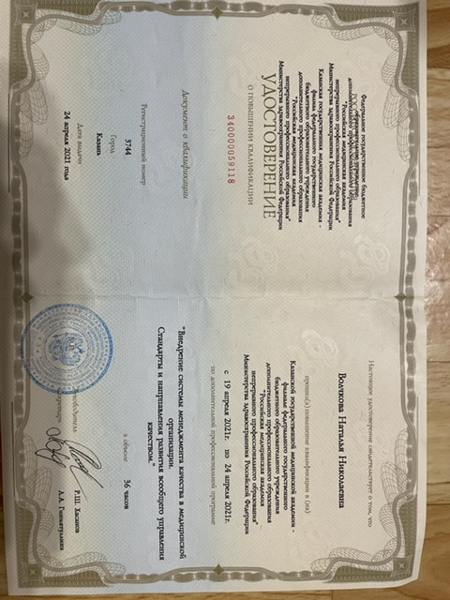
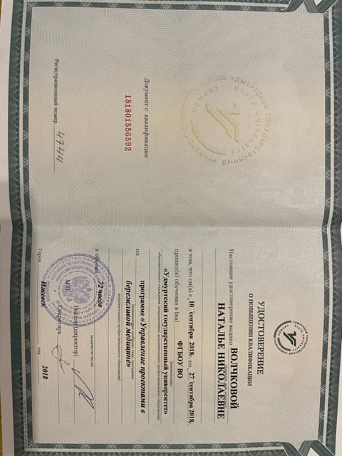
М1 Все члены рабочих групп по проектам прошли обучение по базовым методам бережливого производства (КПСЦ, решение проблем)
Обучение на базе Фабрики имитации процессов РМИАЦ, на вебинарах, проводимых Региональным центром ПМСП
На курсах по повышению квалификации (УДГУ; КГМА)
Обучение через наставников

Slide 16
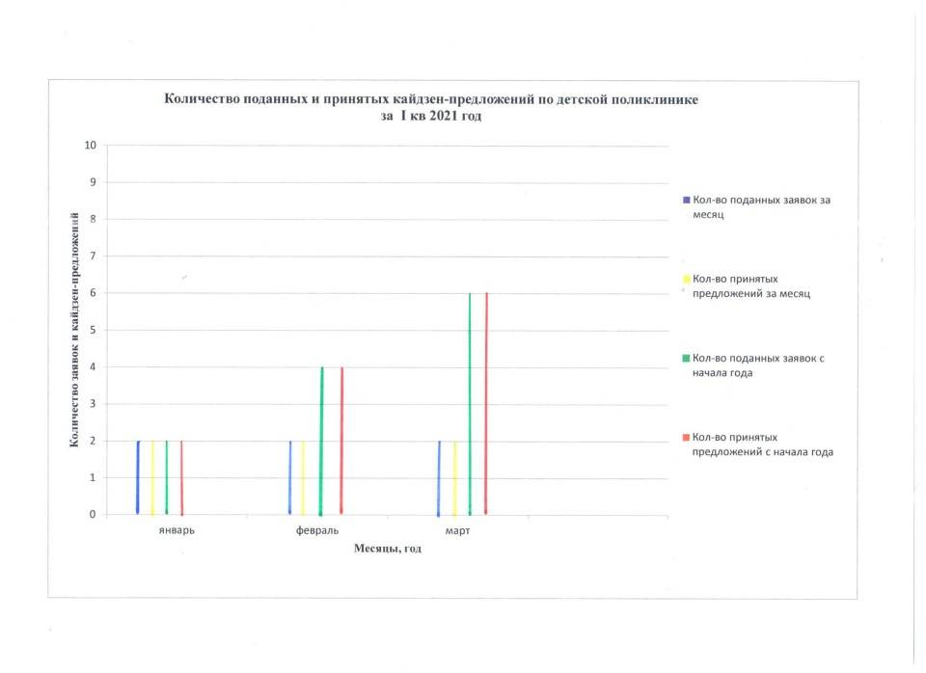
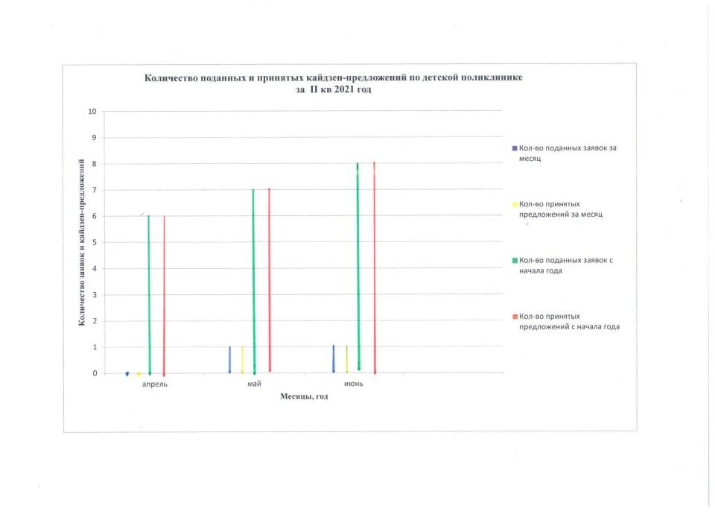
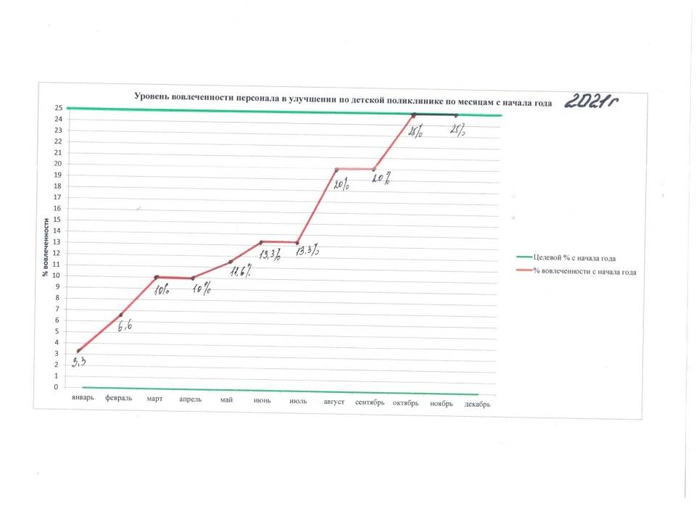
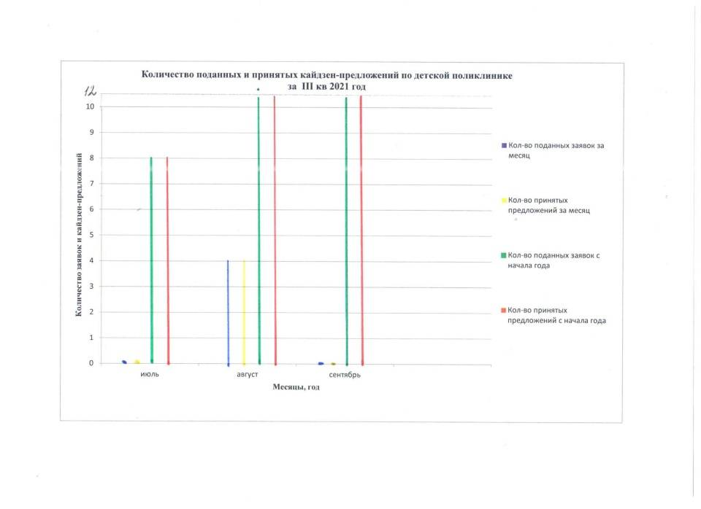
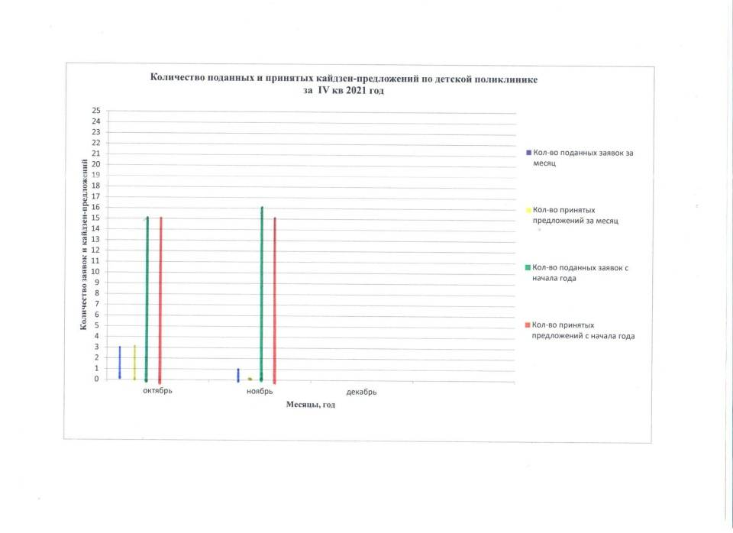
М2 Подаются предложения по улучшениям (ППУ), не менее 30% принятых ППУ реализуются
Подано ППУ за 2021 год - 7 заявлений
Отклонено - 0 ППУ
Реализовано - 7 ППУ

Slide 17
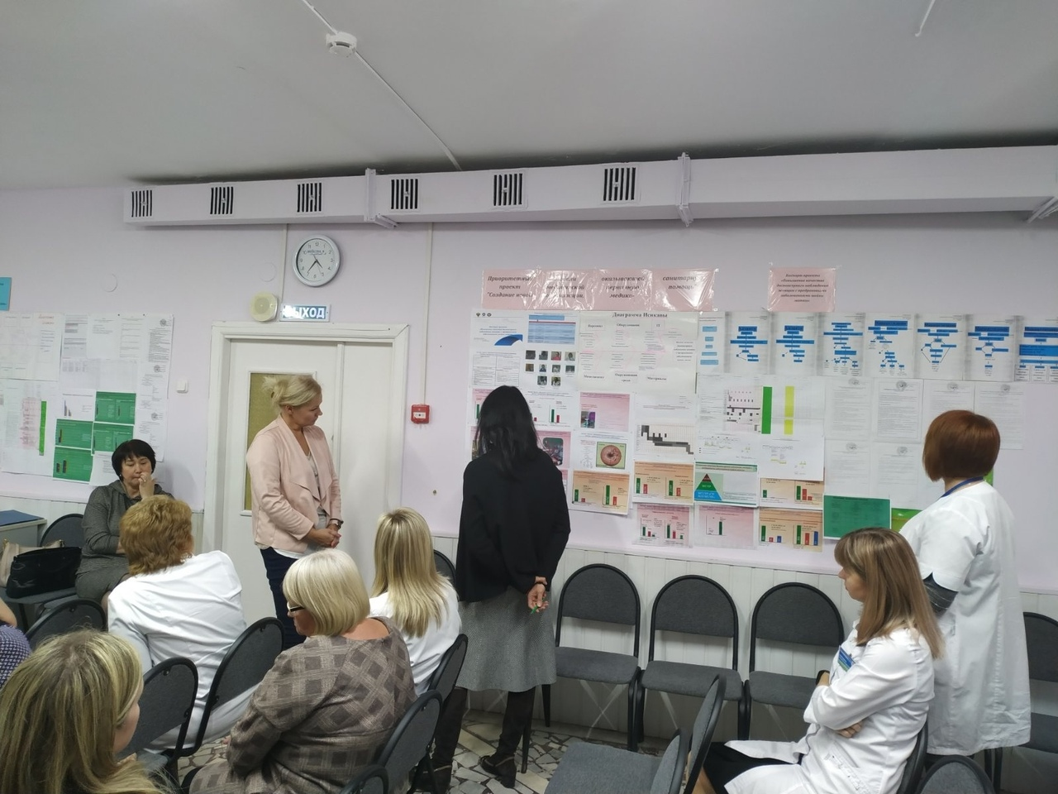
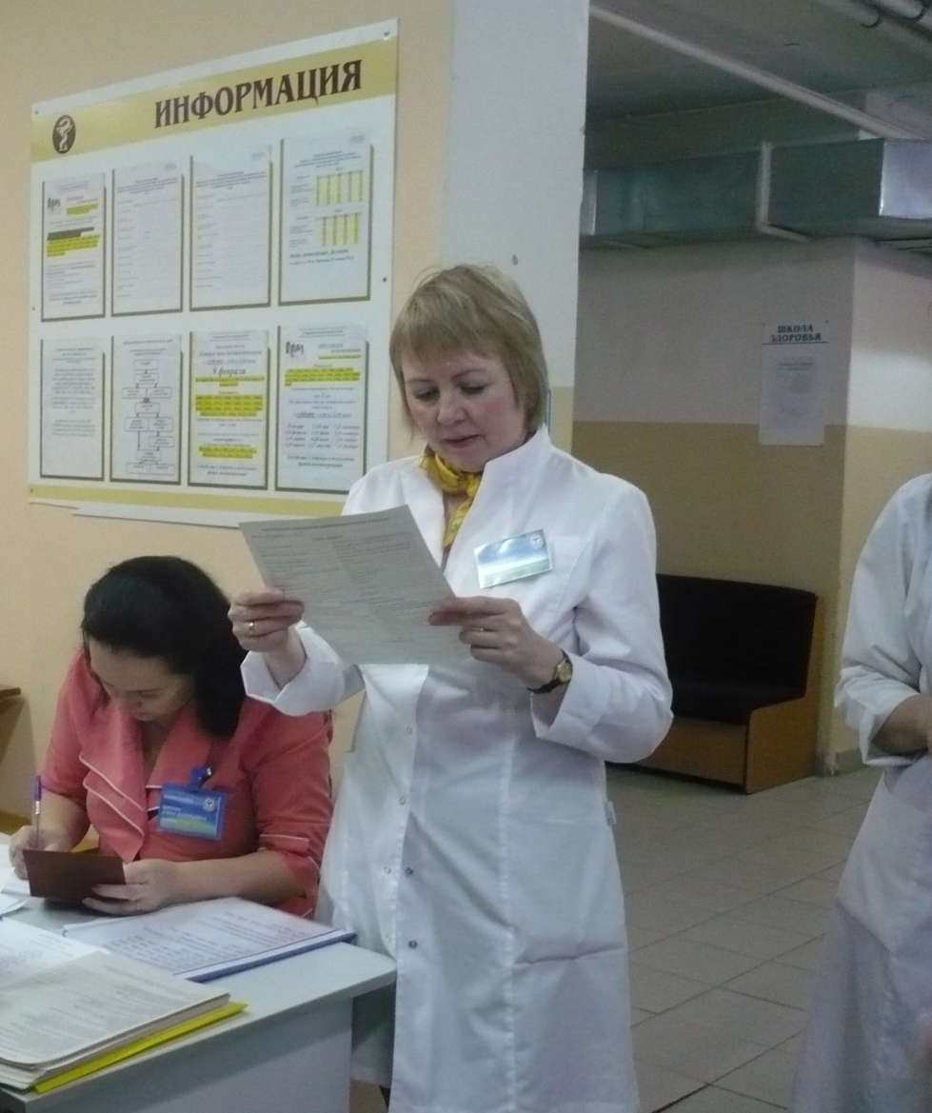
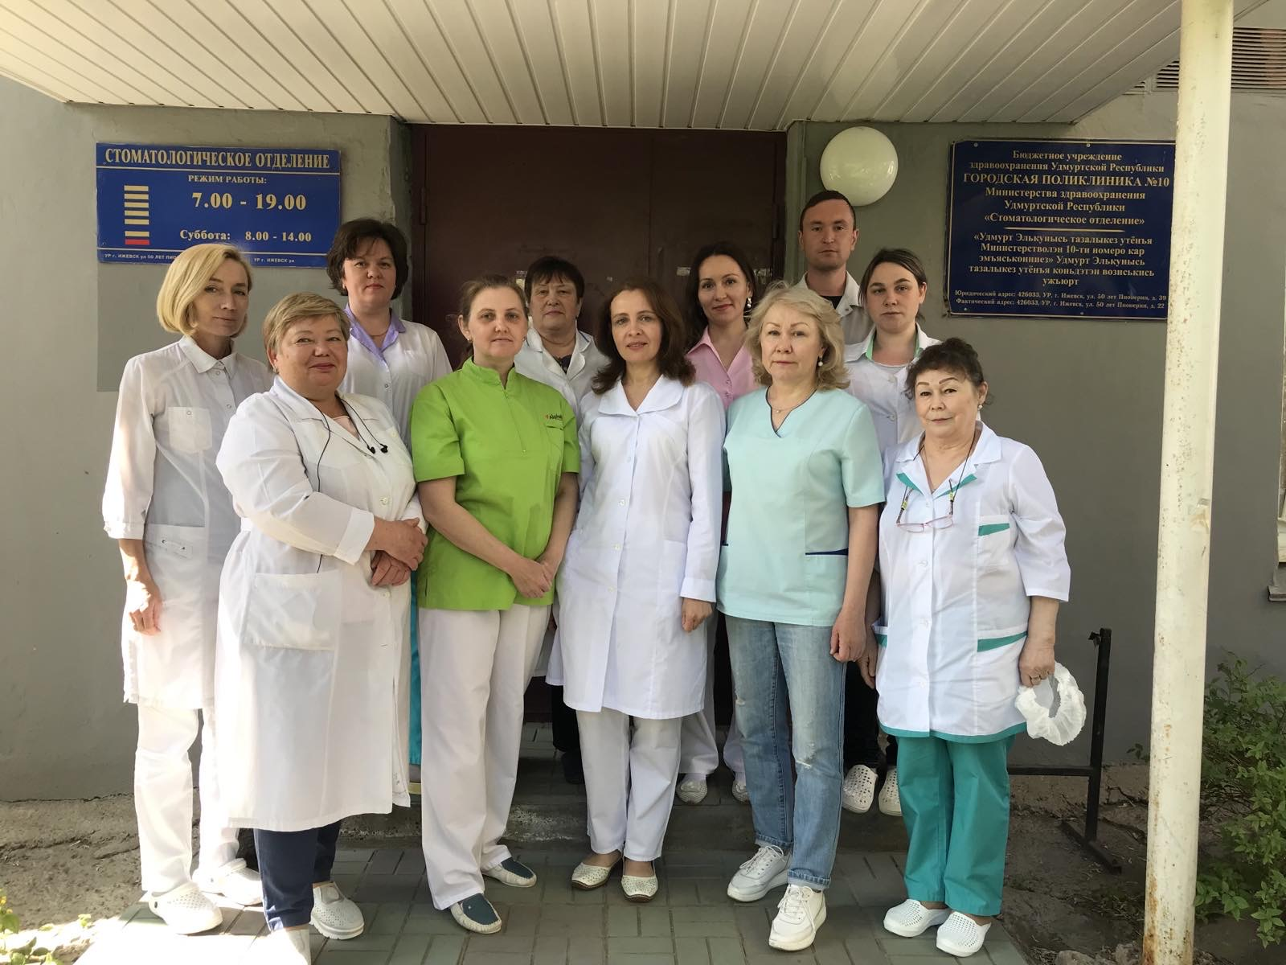
М3 Для вовлечения сотрудников использовалось обучение на фабриках процессов
Сотрудники обучались на фабриках процессов Республиканского медицинского информационно-аналитического центра, Регионального центра компетенций, Удмуртского государственного университета

Slide 18
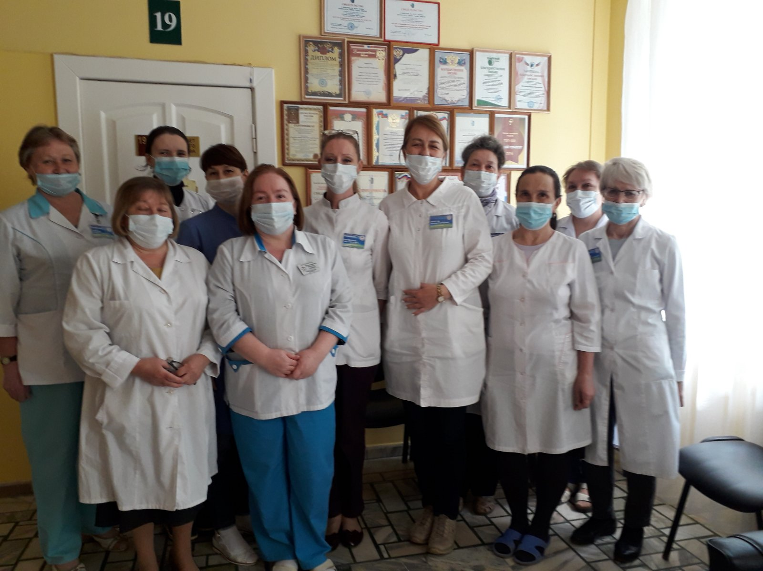
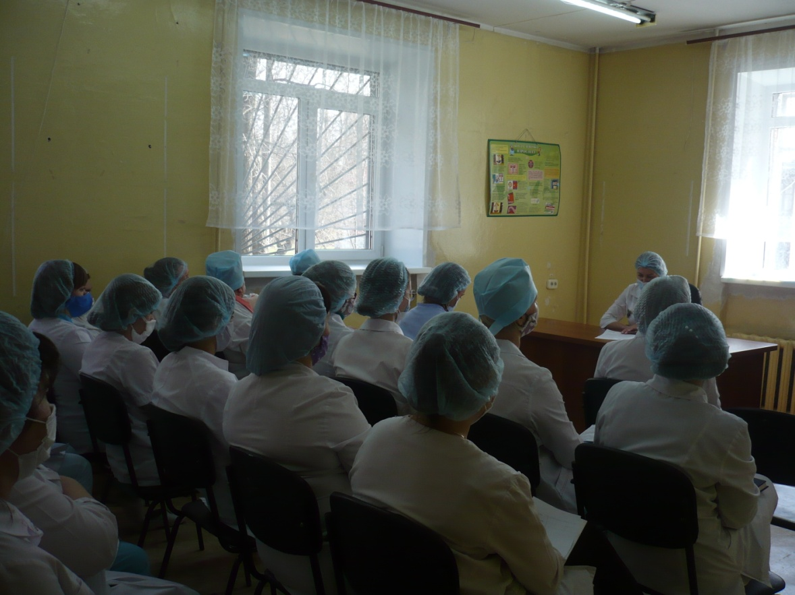
М4 При проведении обучения «на площадке» соблюдаются требования безопасности, используются СИЗ (при необходимости), участники не мешают производственному процессу

Slide 19
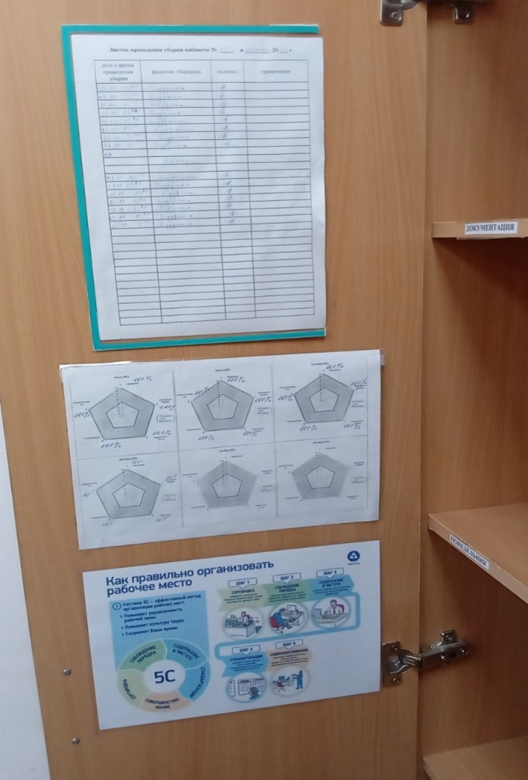
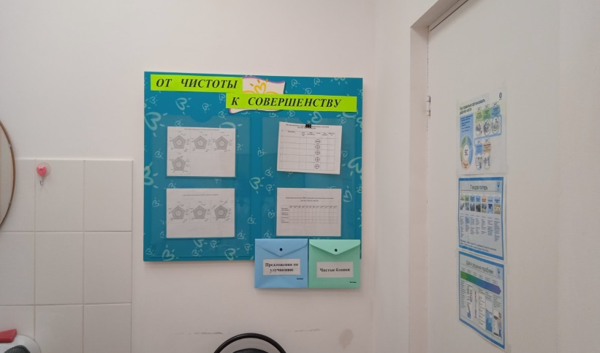
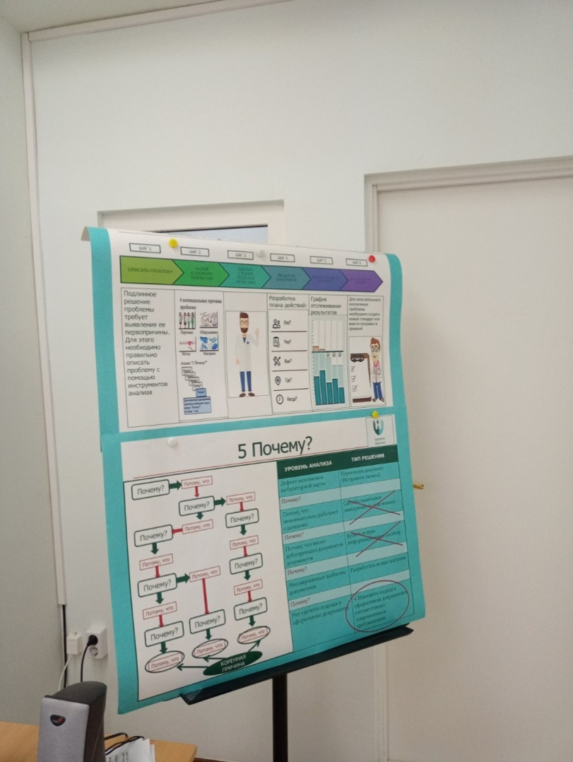
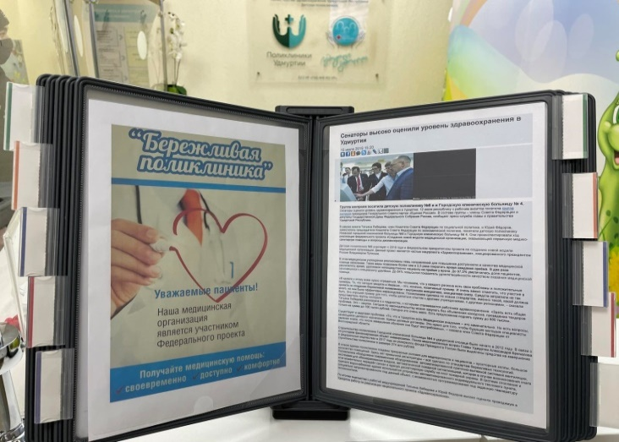
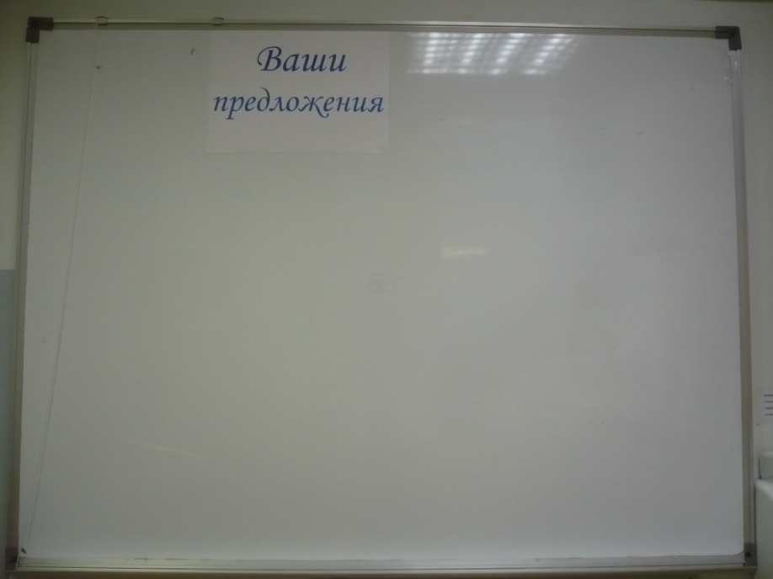
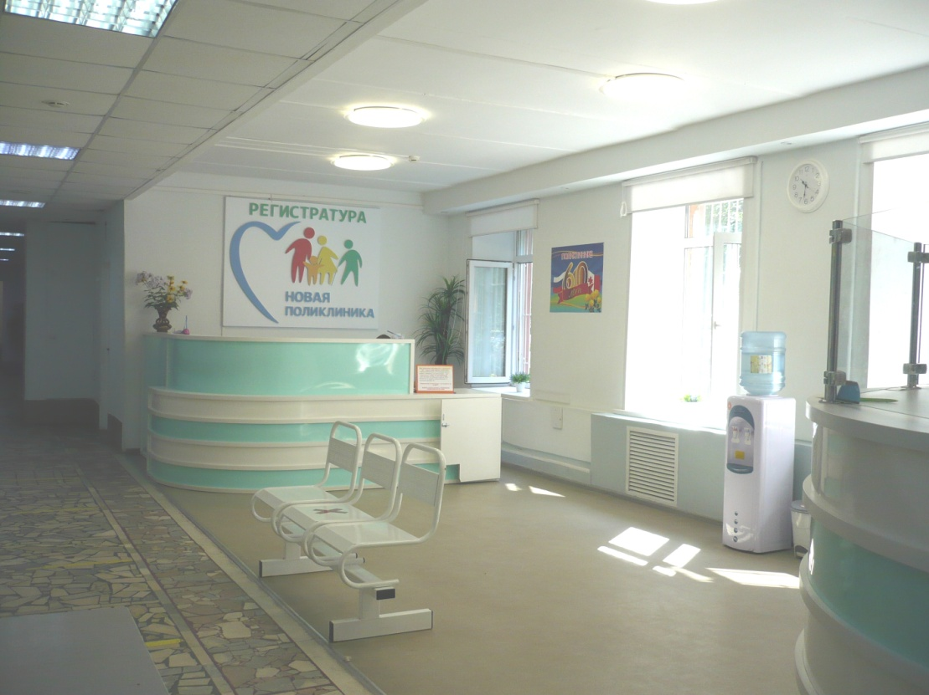
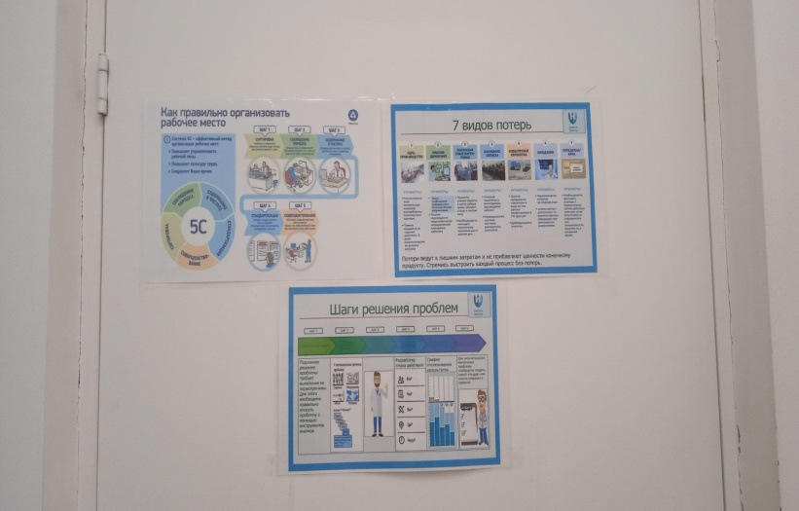
М5 Визуализация по бережливому производству размещена в офисных и производственных помещениях, в зонах ожидания
1
2
3
4
5
В рабочих кабинетах
В комнате отдыха для сотрудников
В проектном офисе
На стойке информации
В холле поликлиники

Slide 20
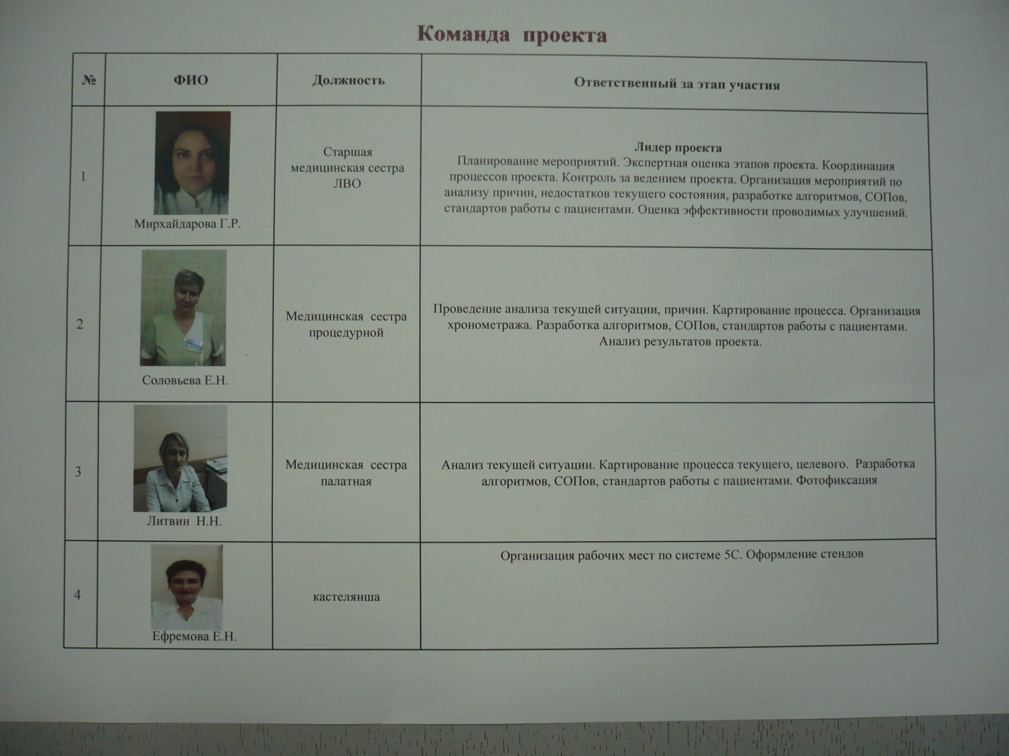
М6 Члены рабочих групп по проектам хорошо понимают свою роль в команде проекта
При формировании команды проекта распределяется функционал, необходимый при развертывании проектной деятельности
Notes:
Доделать другие проекты

Slide 21
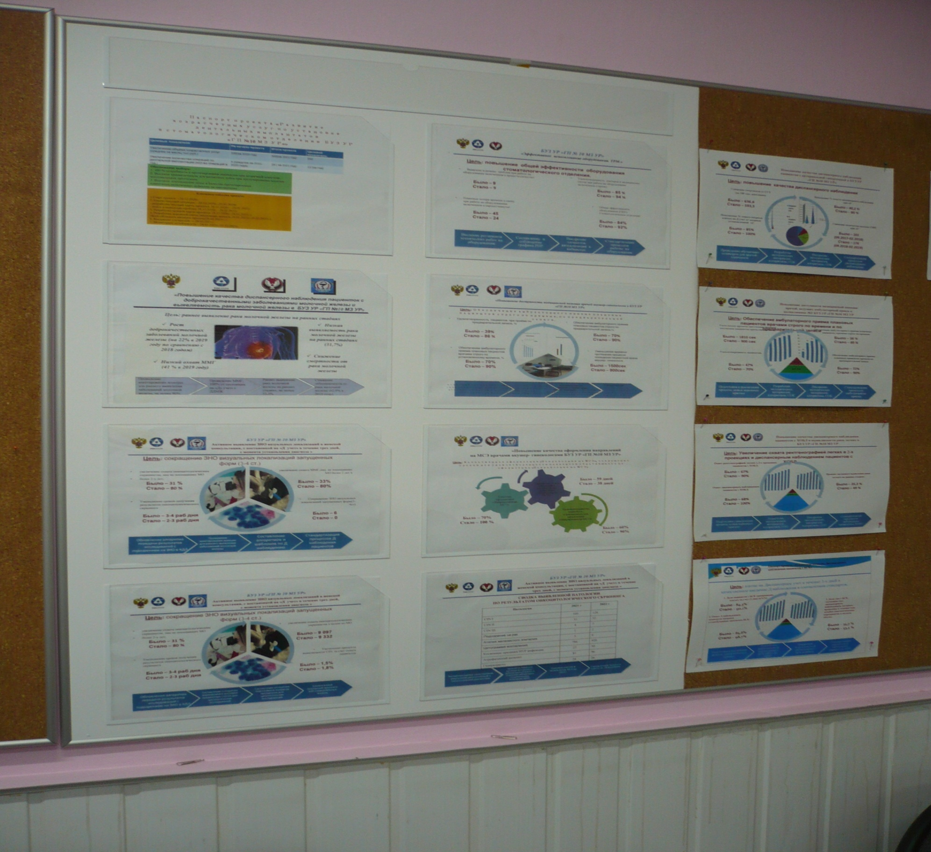
М7 Информация о проектных командах размещается на стендах и в новостях предприятия, СМИ региона

Slide 22
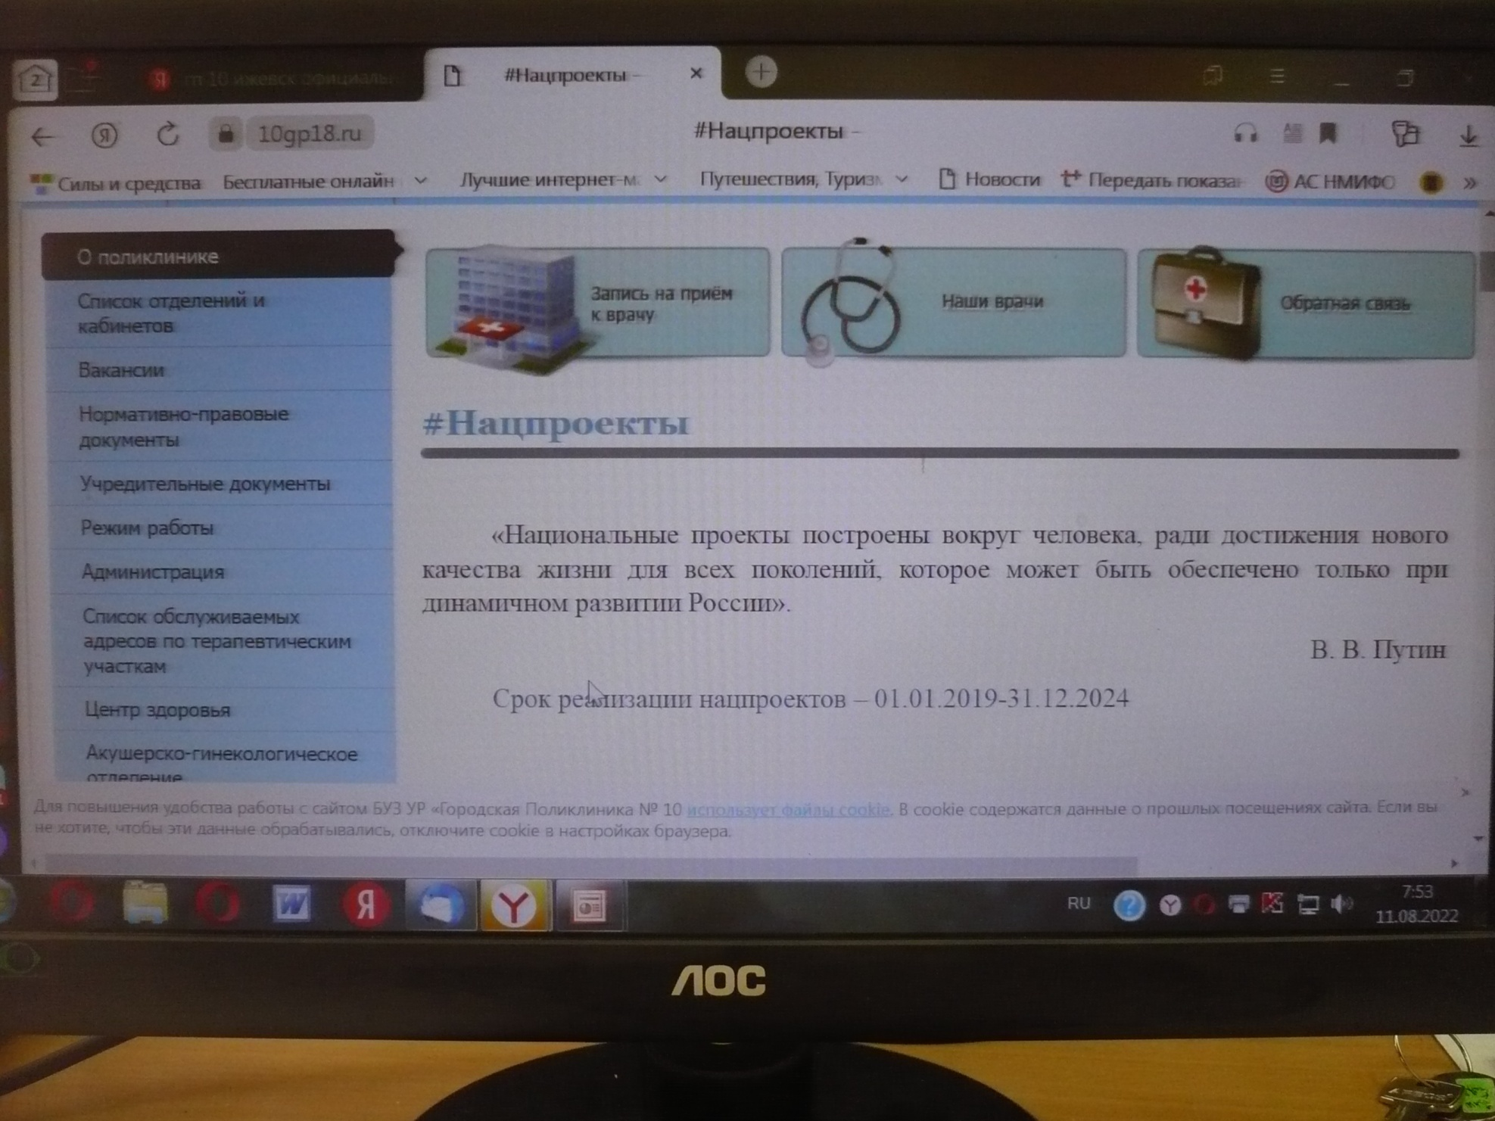
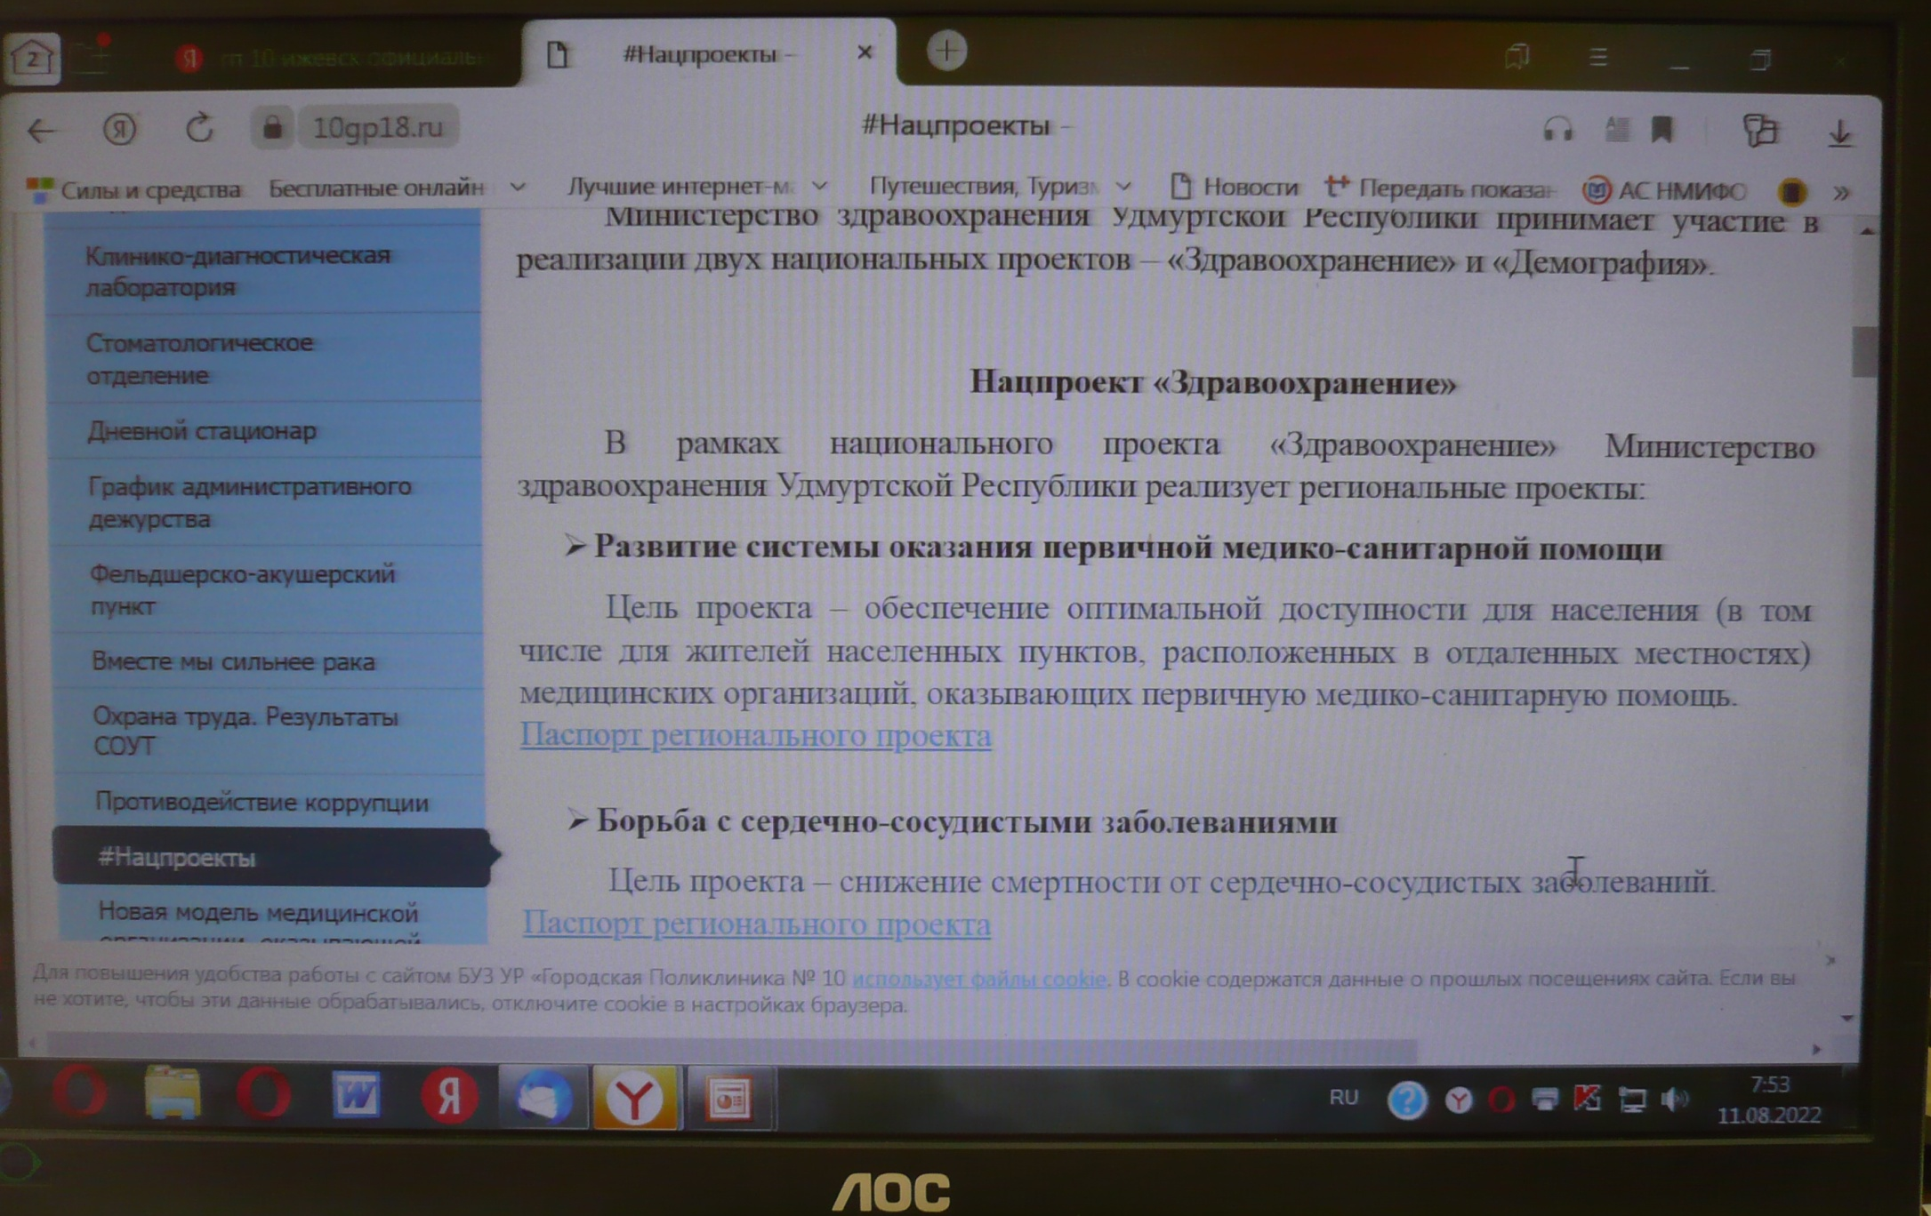
М8 В организации есть ссылки на сайты, где размещены актуальные материалы по БП: методики, примеры проектов, дополнительные материалы.
На официальном сайте медицинской организации создан раздел по новой модели медицинской организации, где размещены методики, ГОСТы по бережливому производству, лучшие практики
Внутри организации создана сетевая папка, содержащая материалы по всем проектам

Slide 23
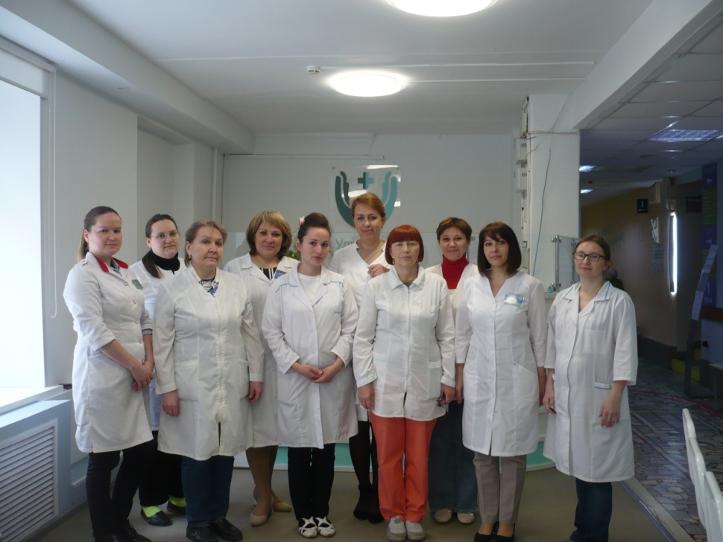
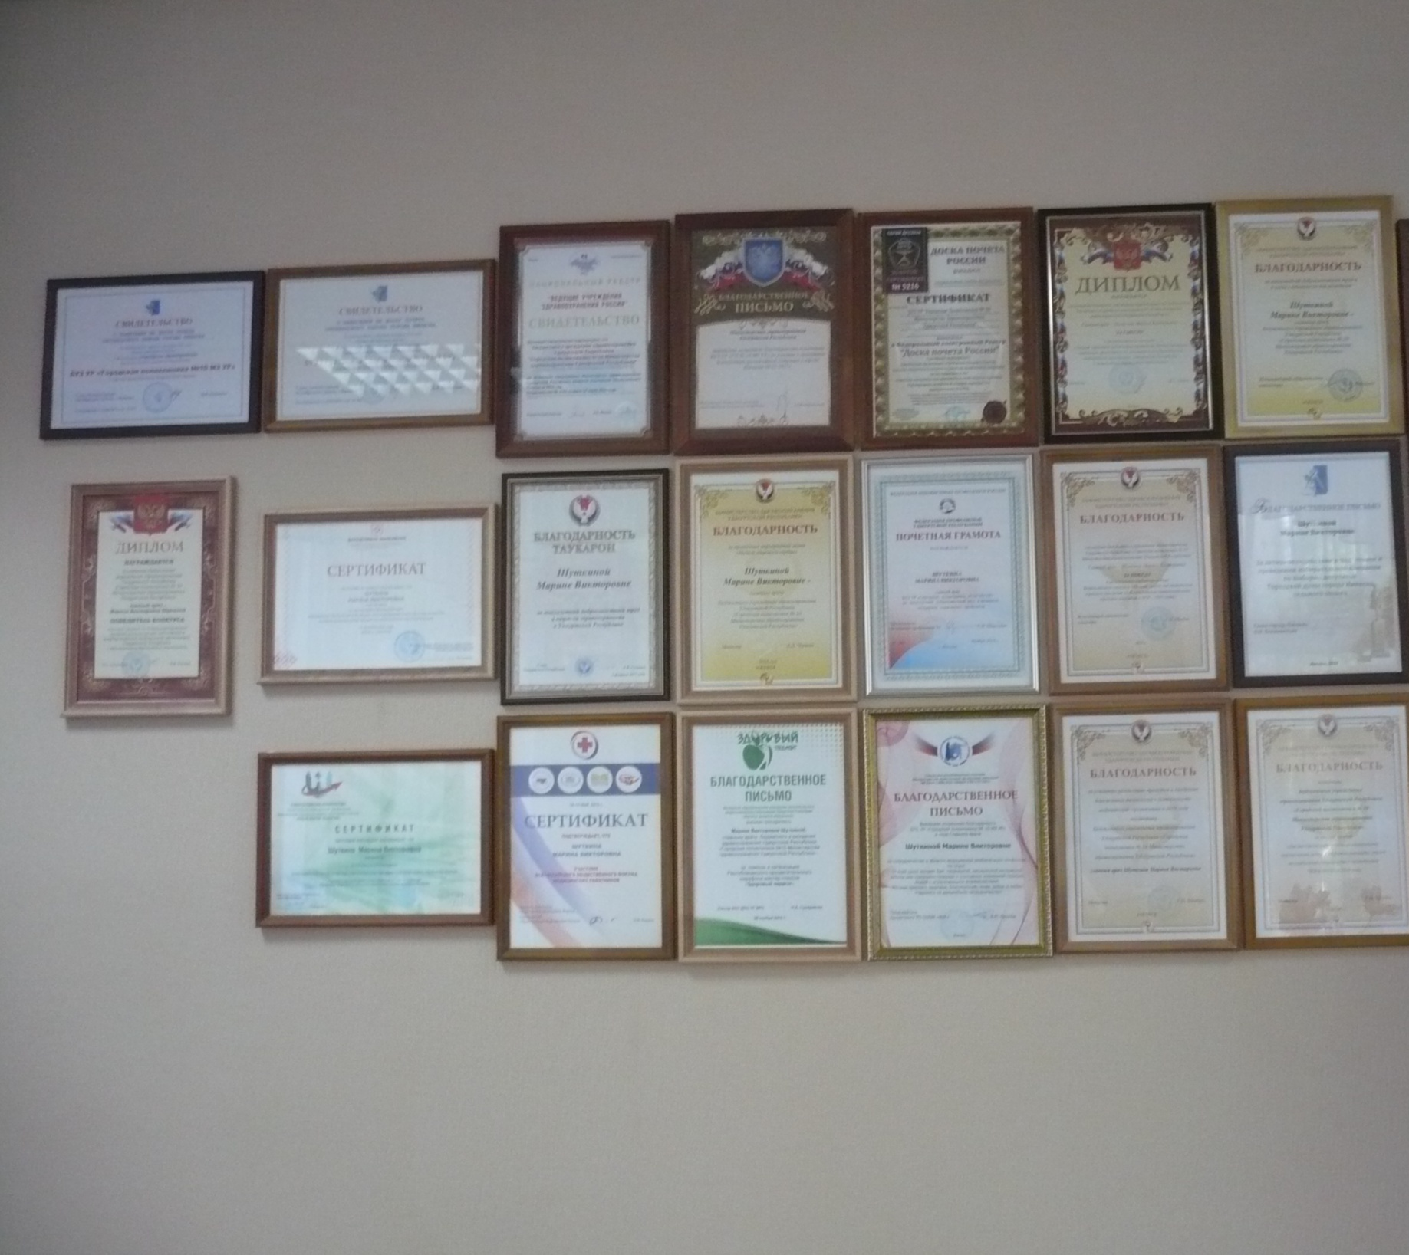
М9 Есть практика поощрения (морального и/или материального) членов РГ и руководителей проектов за реализацию проектов по улучшению
Поощрения:
Благодарности, грамоты различного уровня
Стимулирующие выплаты
Поездки п о обмену опытом, ценные подарки
Участие в вебинарах, конференциях
Выдвижение на повышение категории
Благодарности Министерства здравоохранения Удмуртской Республики коллективу БУЗ УР ГП №10 МЗ УР за внедрение бережливых технологий
Награды различного уровня сотрудникам БУЗ УР ГП №10 МЗ УР за личный вклад в деятельность медицинской организации

Slide 24
Готовность к тиражированию

Slide 25
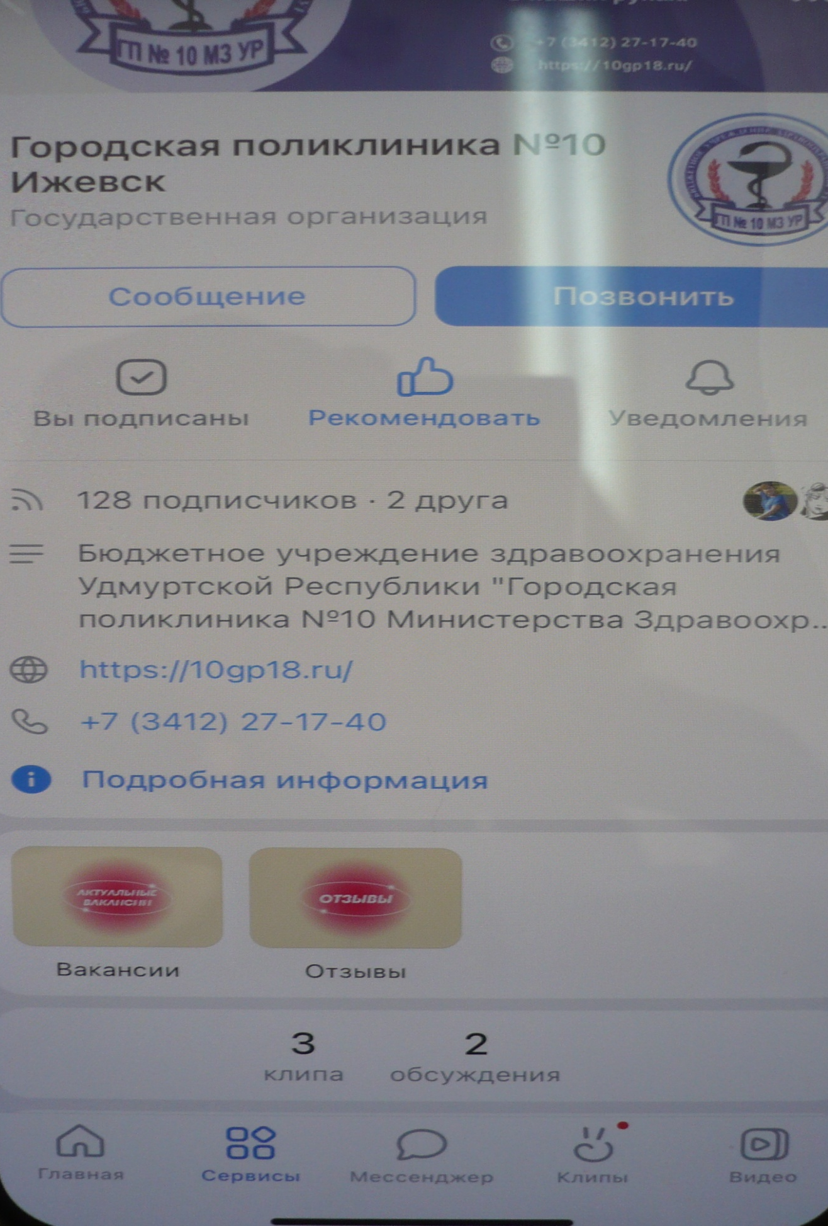
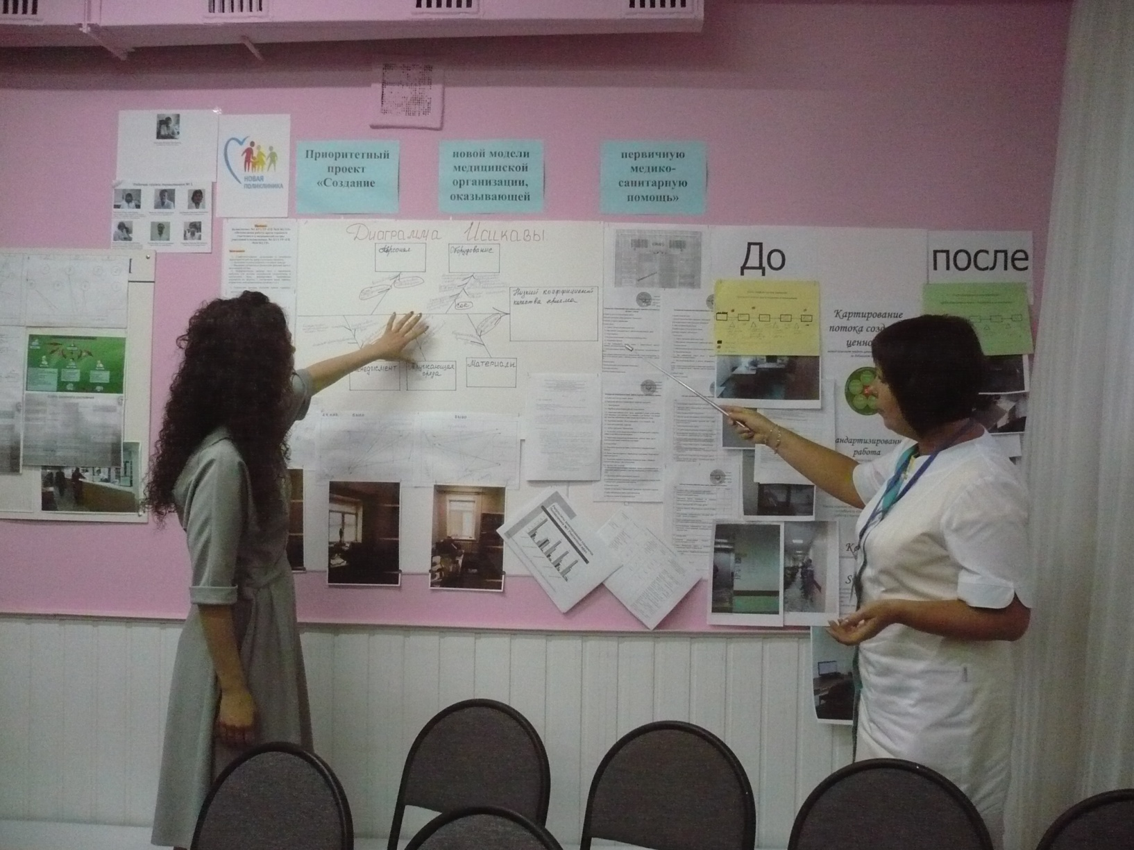
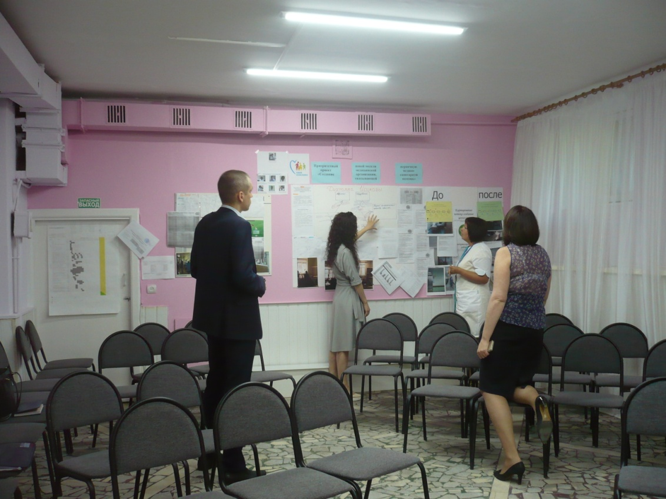
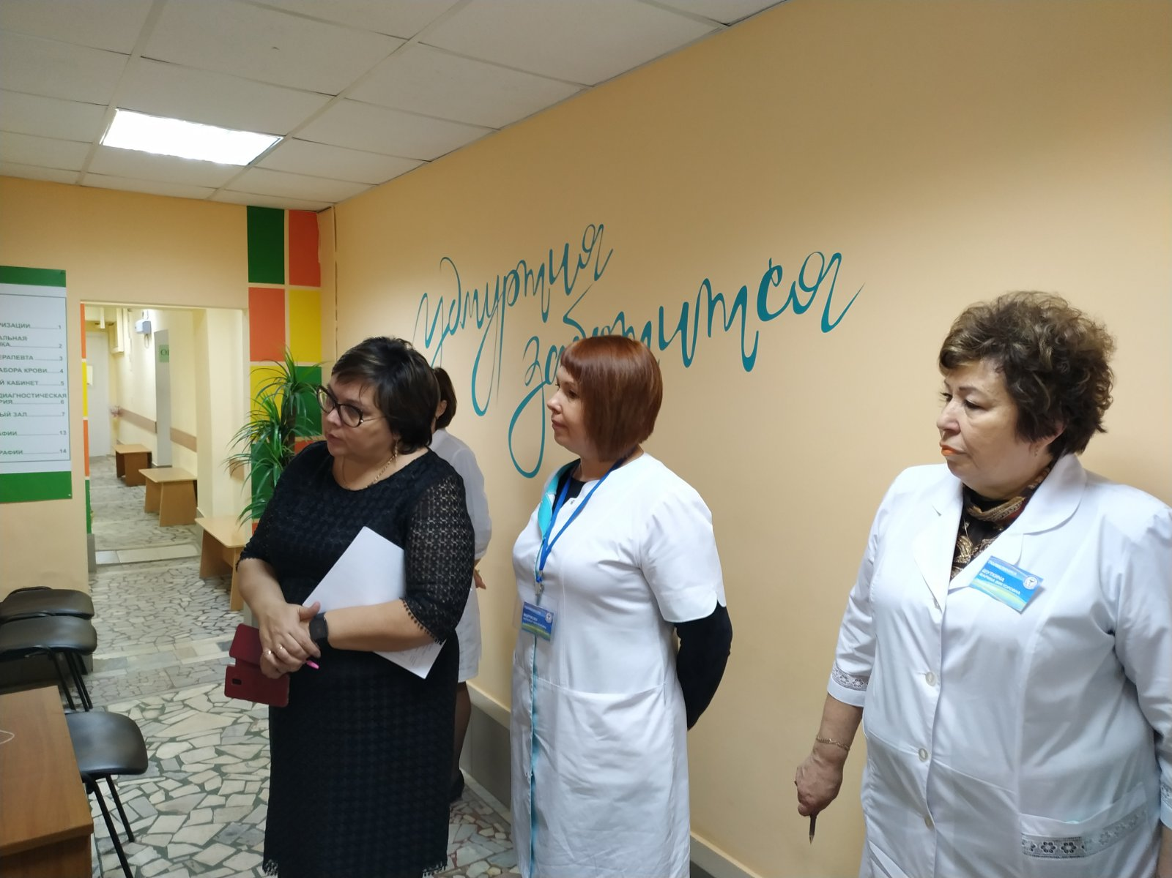
М1 Реализованным проектам обеспечено оперативное и регулярное информационное сопровождение во внутренних и внешних СМИ

Slide 26
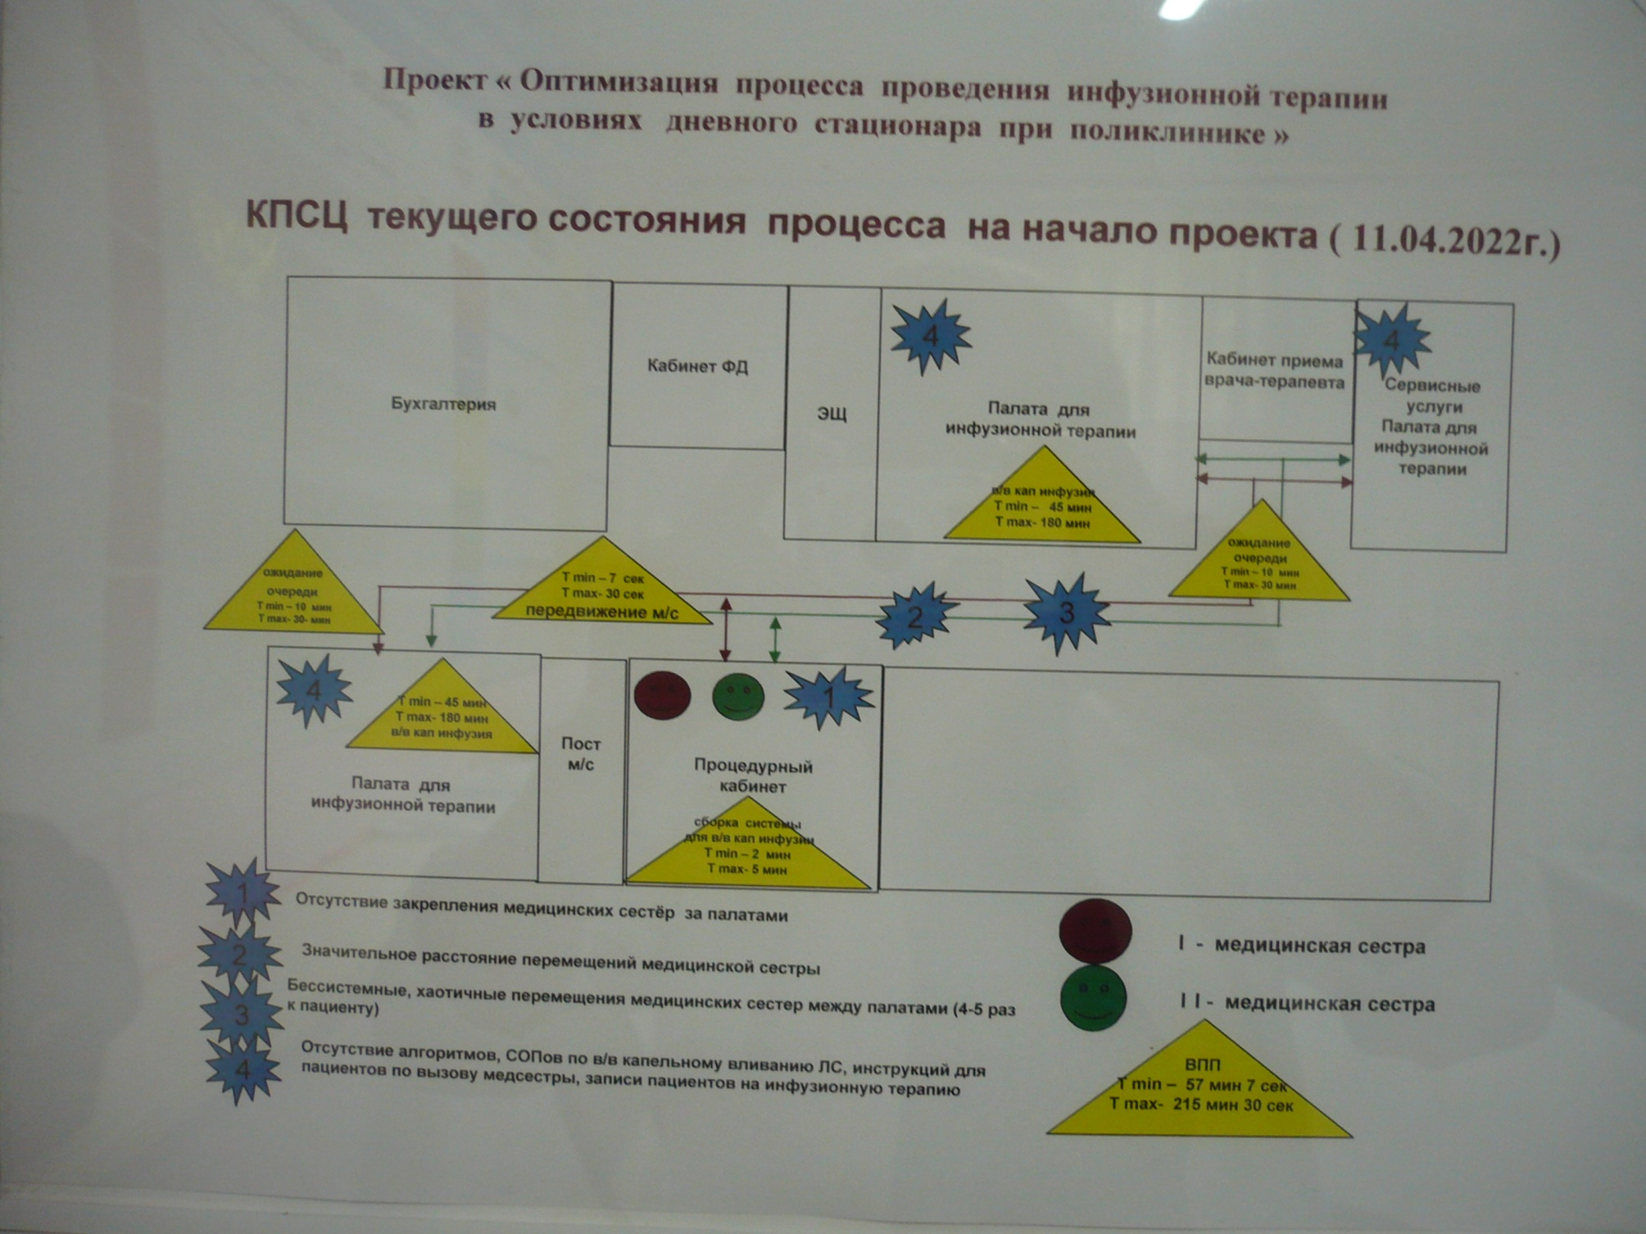
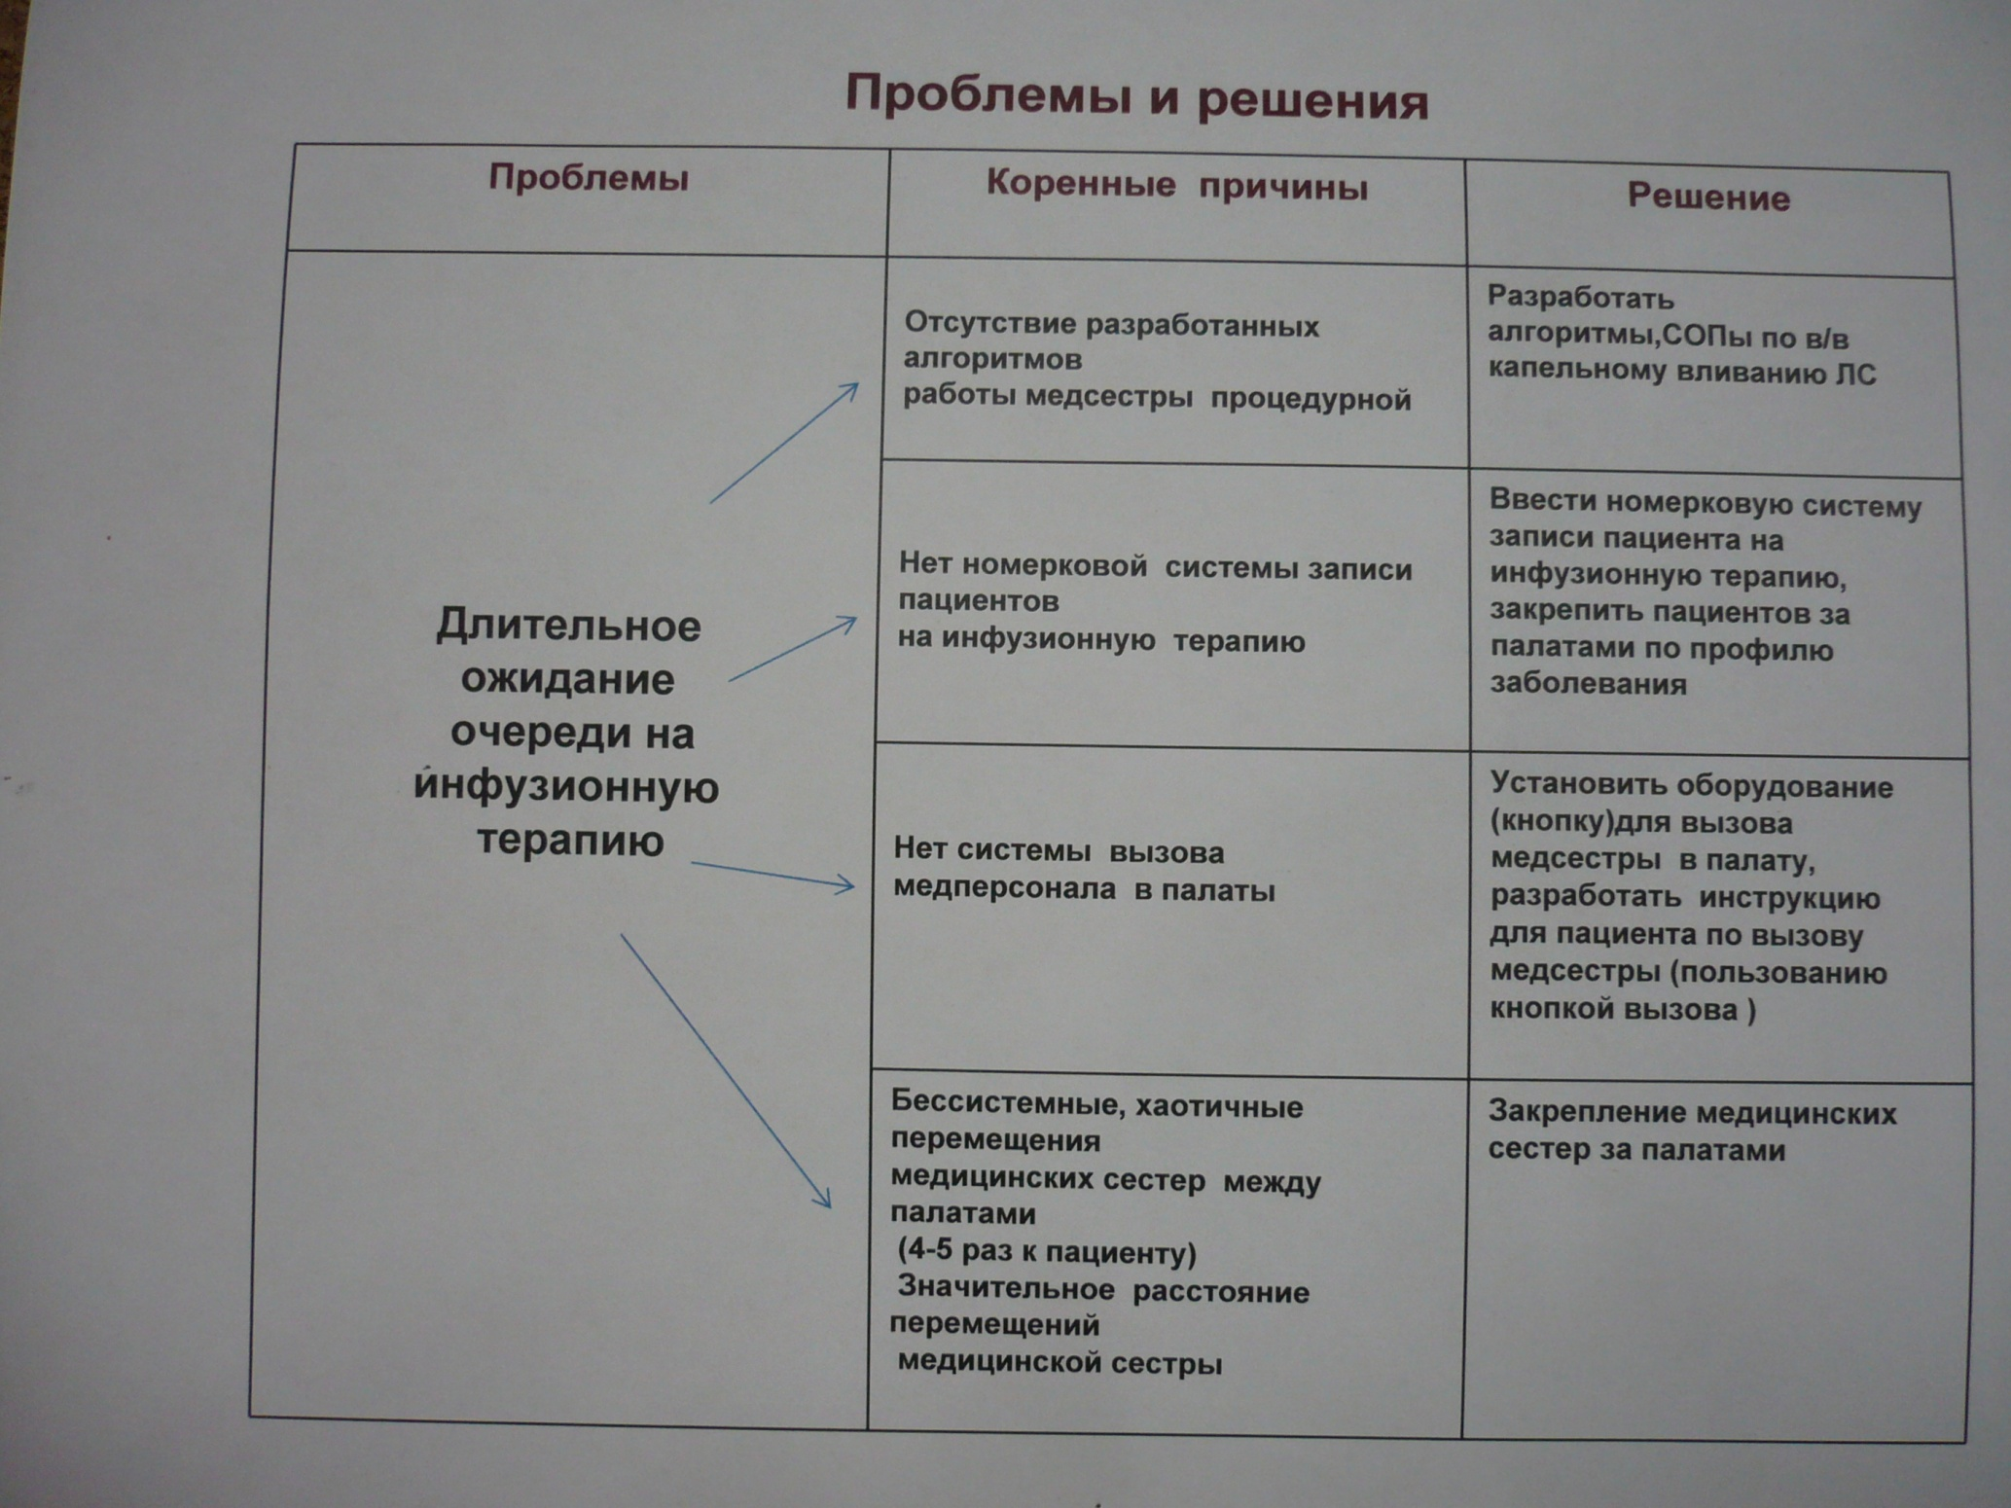
М2 Отдельные лучшие практики проектов по улучшениям и ППУ внедряются в других процессах организации

Slide 27
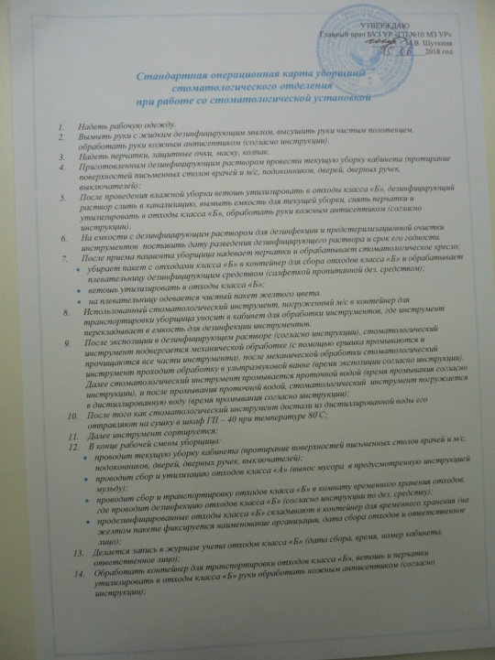
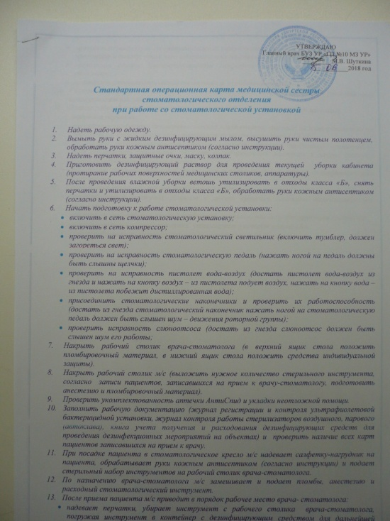
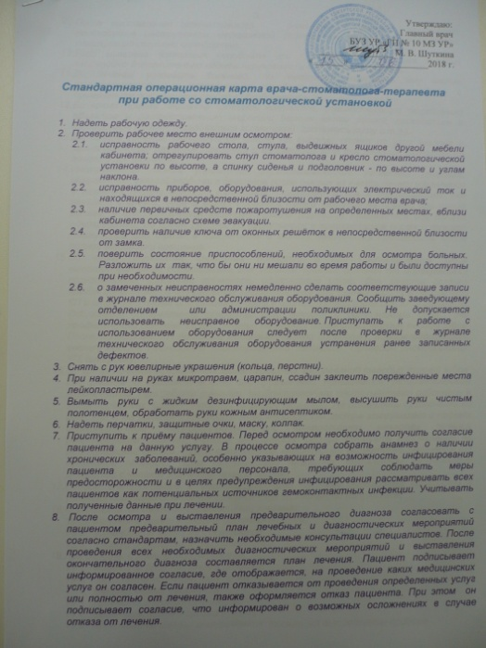
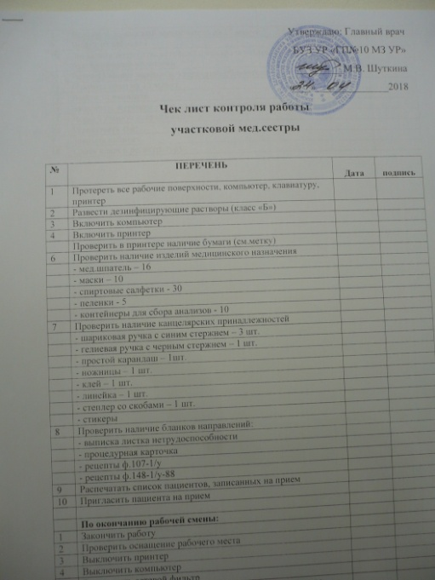
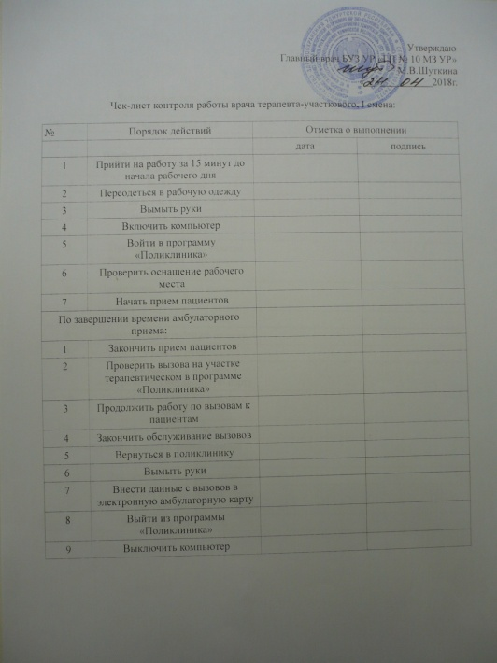
М3 В организации процессы образца пригодны к тиражу (типизированы и стандартизованы)
На уровне медицинской организации разработано 5 положений: о порядке внедрения 5С, о порядке функционирования визуального управления, о системе кайдзен-предложений, об организации профосмотров, об организации управления запасами
В рамках проектной деятельность для операций, требующих стандартизации, разрабатываются и внедряются стандартные формы (СОПы, СОКи, чек-листы и тд)

Slide 28
М5 В пакет методических материалов входят подробные презентации по результатам реализованных проектов
М7 В пакет методических материалов входят стандарты, регламенты и т.д., разработанные по результатам проектов образца

Slide 29
М6 В проектной комнате (обее) имеются стенды реализованных проектов по улучшению в формате «было-стало»

Slide 30
М9 Есть успешная практика передачи опыта в другие организации региона
Члены рабочих групп выступают на ВКС, рабочих совещаниях с итогами реализации проектов, с целью демонстрации улучшений проводятся экскурсии. При внедрении 5С, SQDCM в других поликлиниках взят опыт БУЗ УР ГП 10 МЗ УР.

Slide 31
М10 Результаты отдельных реализованных проектов докладывались на семинарах, совещаниях, конференциях в регионе
Демонстрировали свою работу по внедрению бережливых технологий в деятельность медицинских организаций на:
II Всероссийской конференции «Новая модель медицинской организации, оказывающей первичную медико-санитарную помощь. Новый вектор развития» (2019 год)
IV Всероссийской лин-конференции по медицине «Система тиражирования на региональном уровне» (2021 год)
Ежегодно представляют итоги реализации проектов на совещаниях, организованных Министерством здравоохранения УР, РЦ ПМСП

